Slide 1
用户数据采集与关联分析 （结课作业）
营销2301
元佳苗

Slide 2
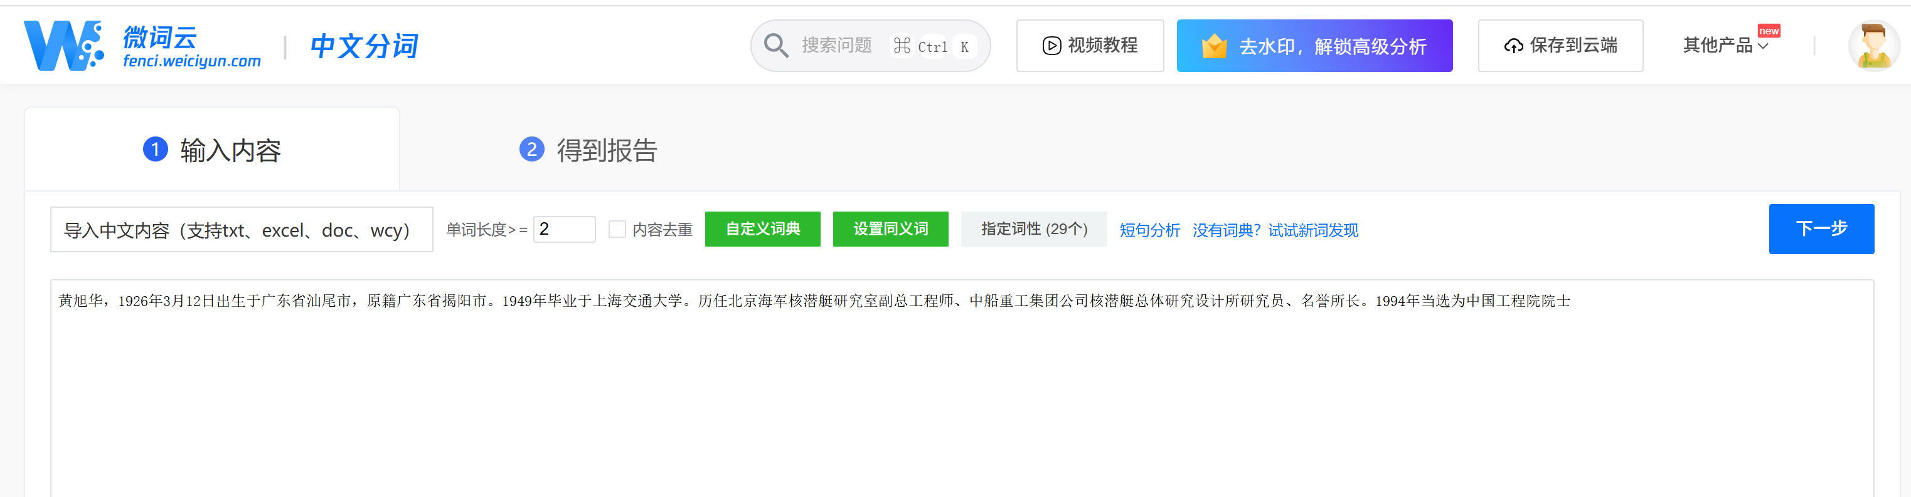
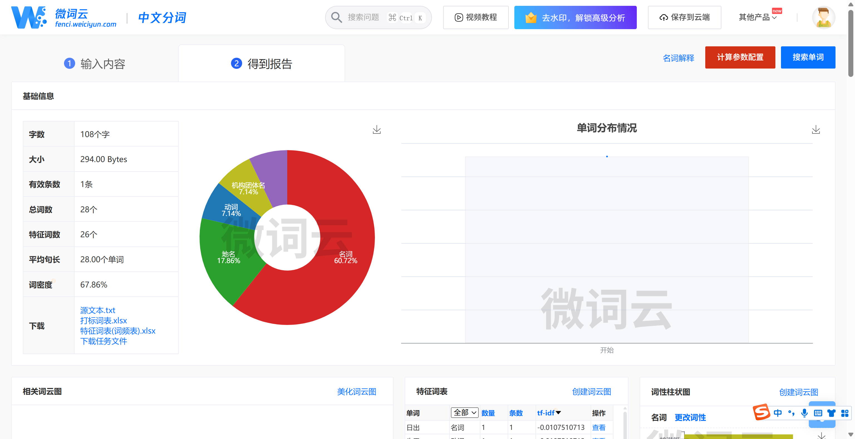
第一讲作业.1（利用微词云进行分词）

Slide 3
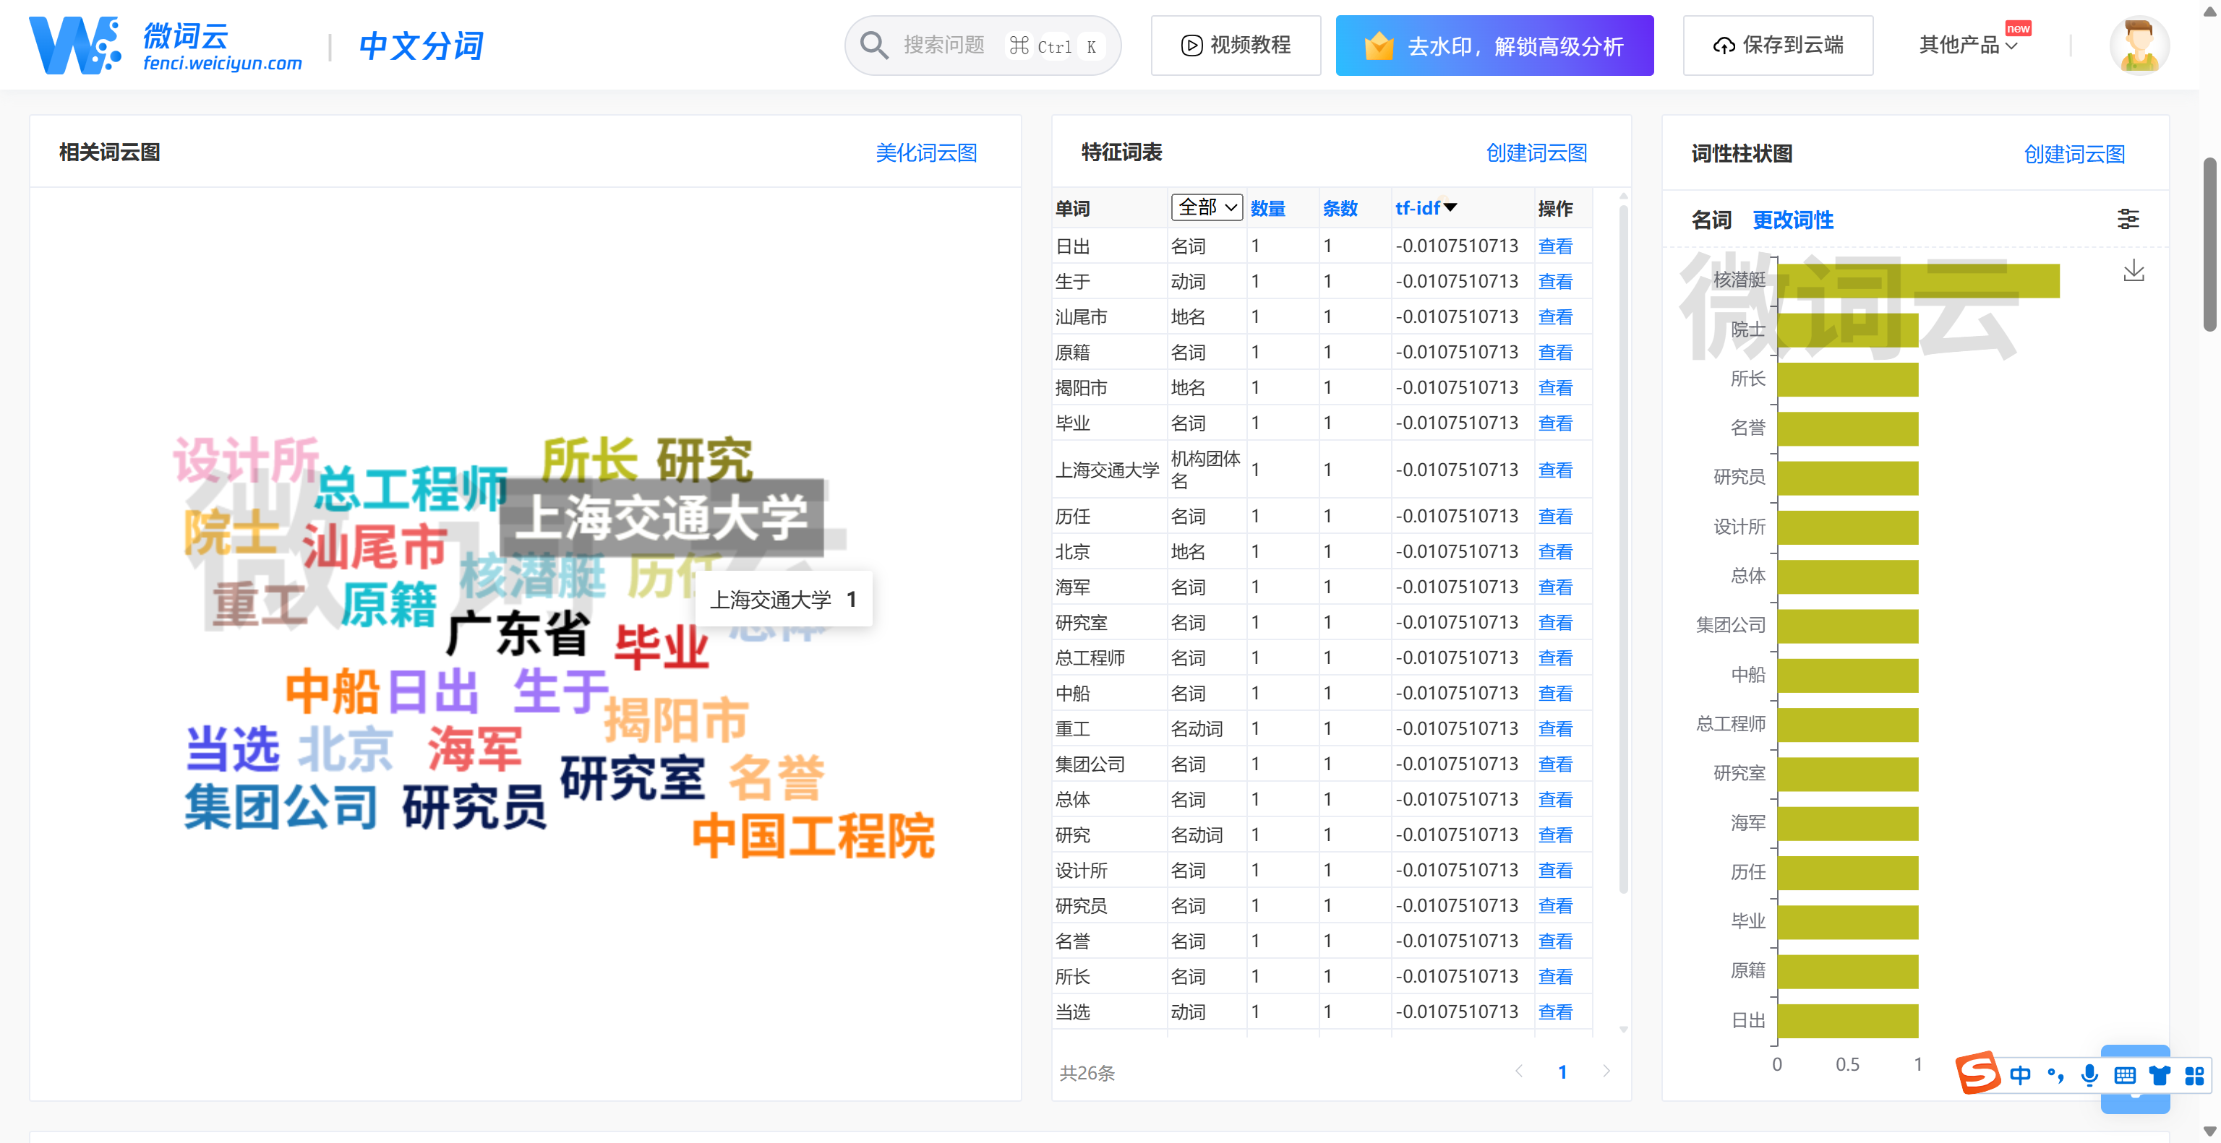
第一讲作业.1 （利用微词云进行分词）

Slide 4
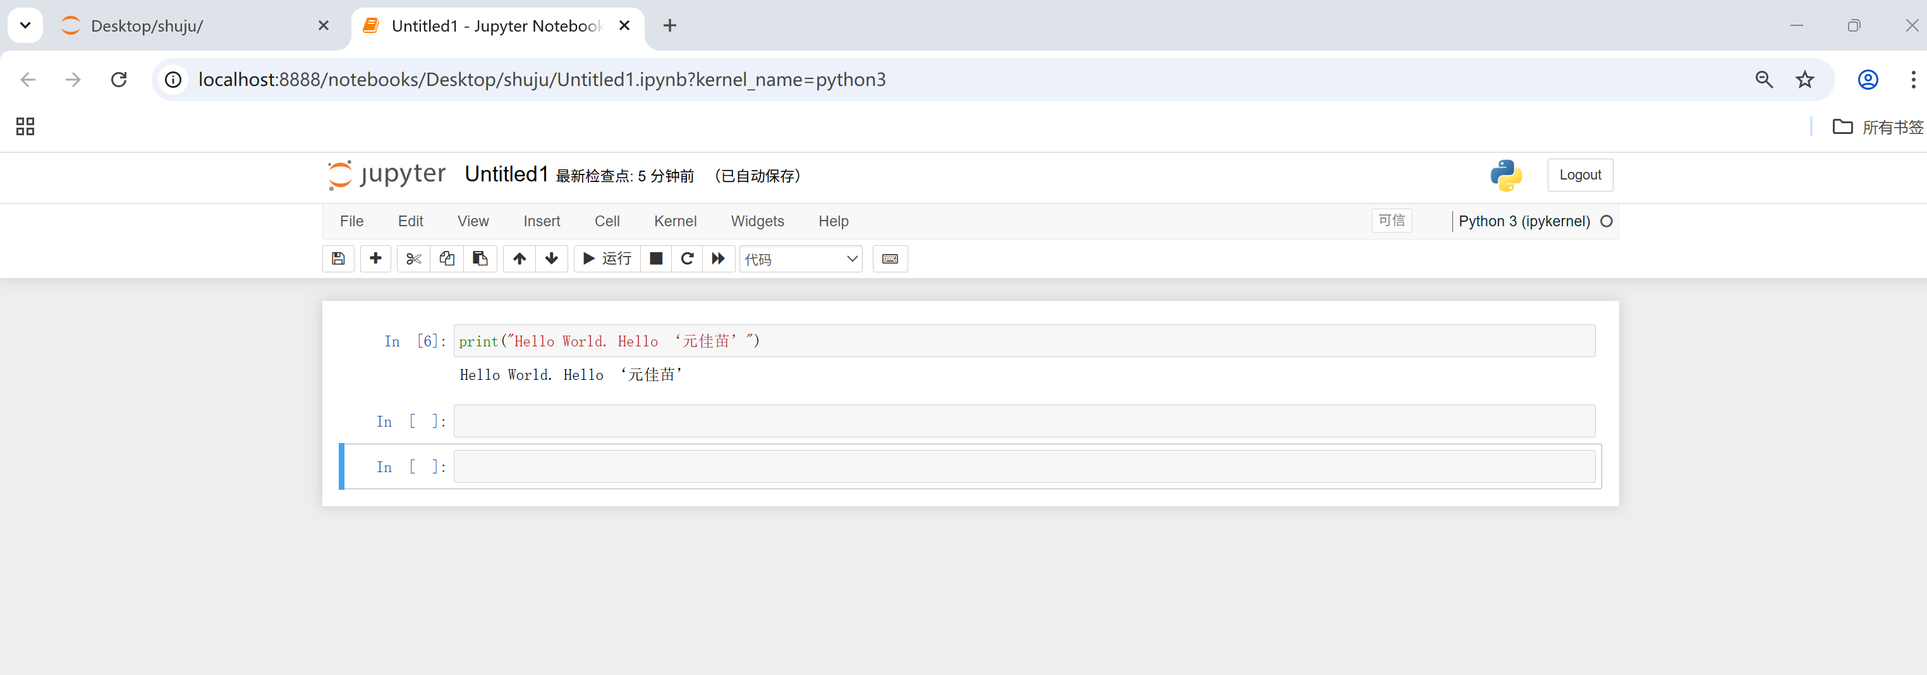
第一讲作业.2 （安装python（anaconda））

Slide 5
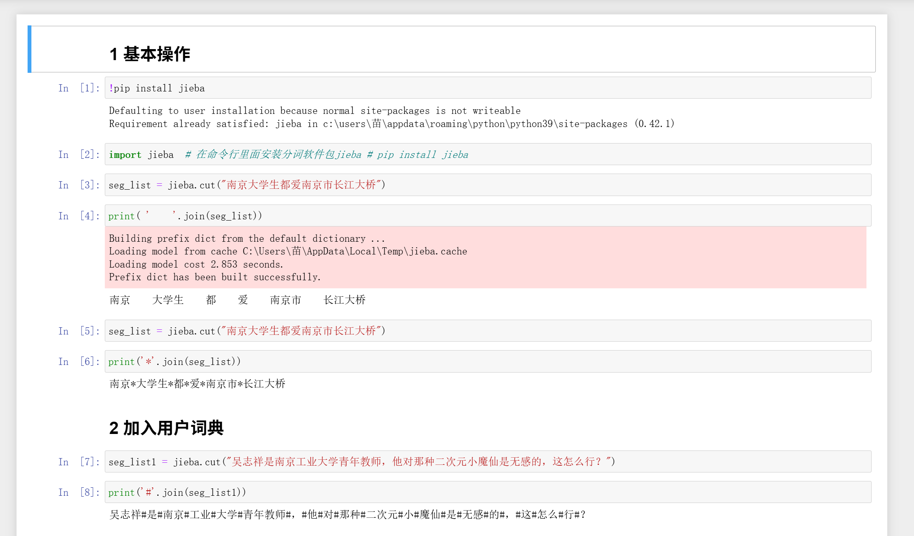
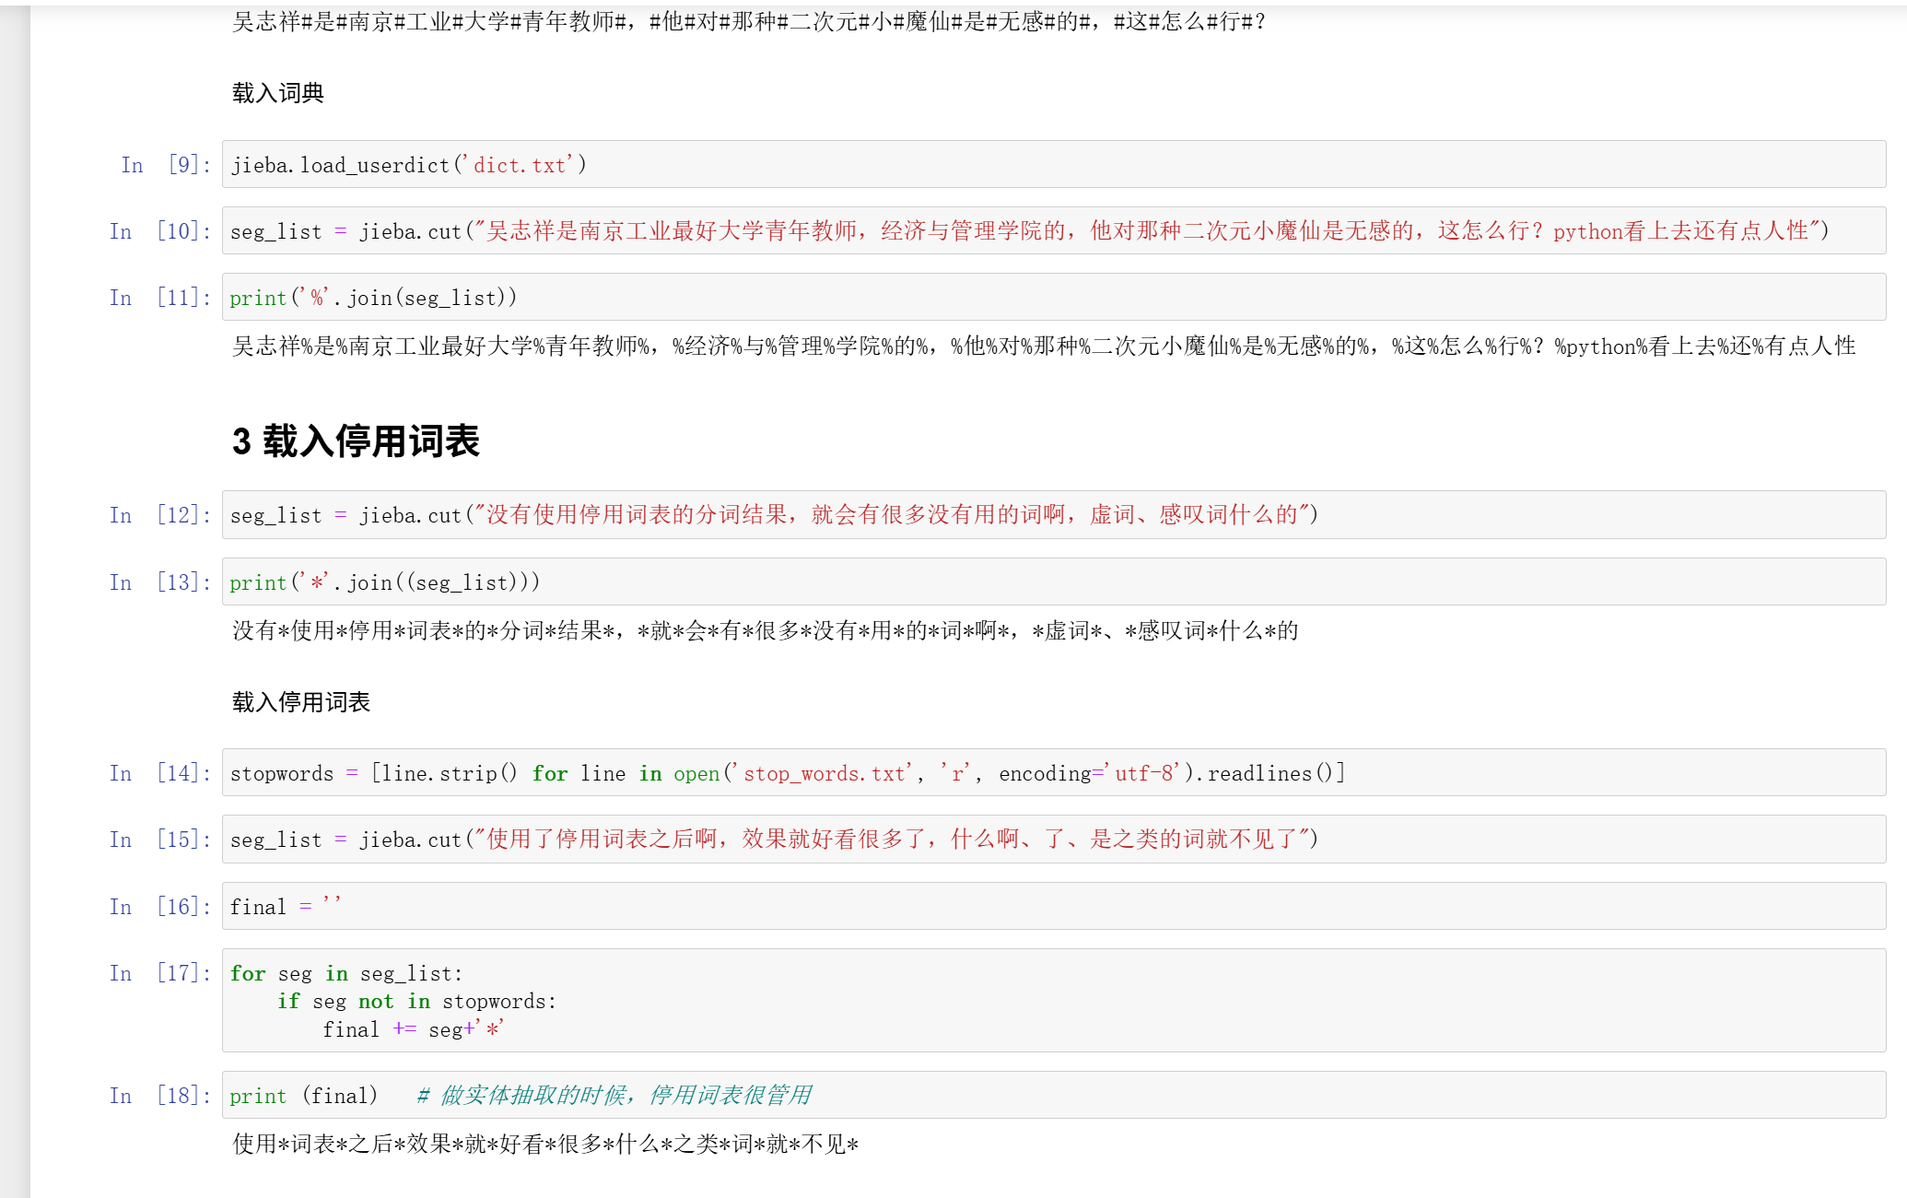
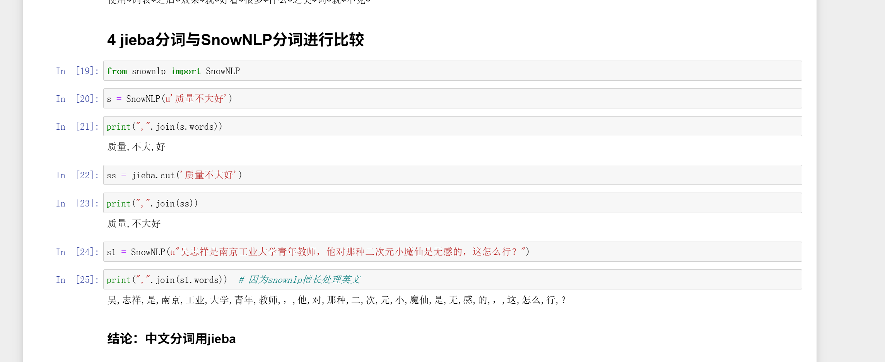
第一讲作业.3 （运行课后作业1）

Slide 6
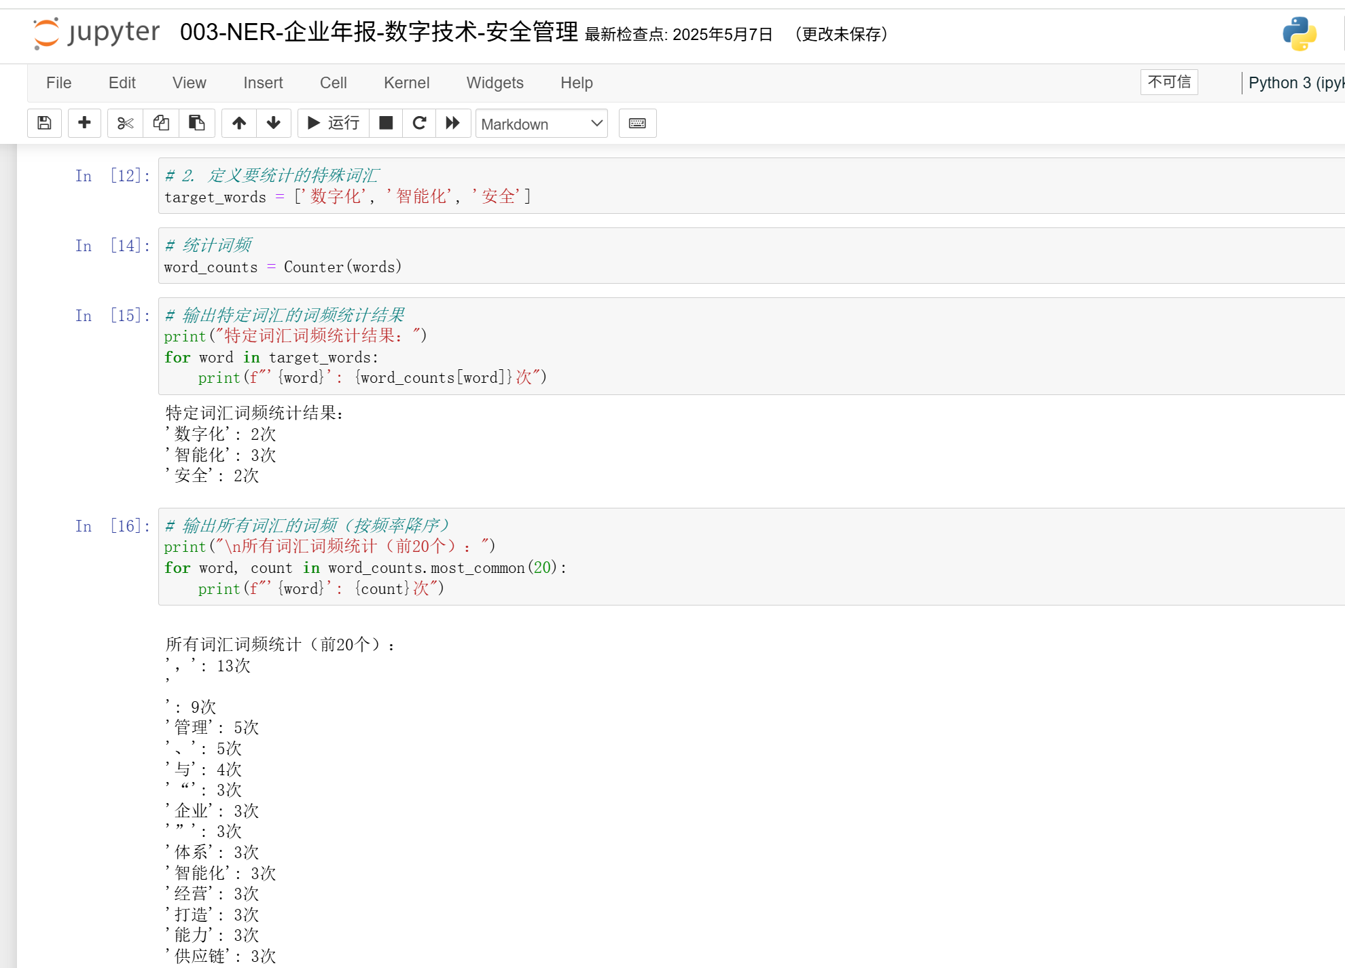
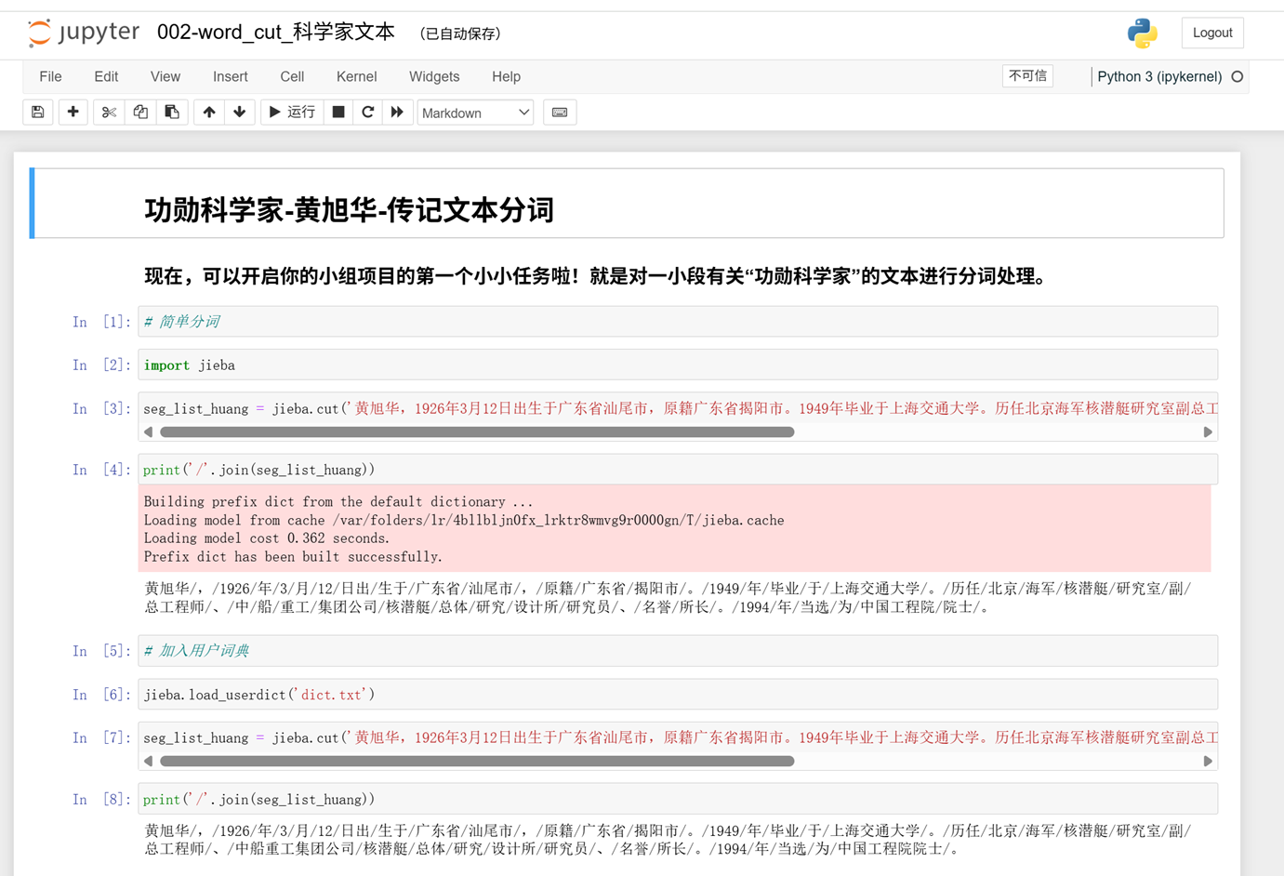
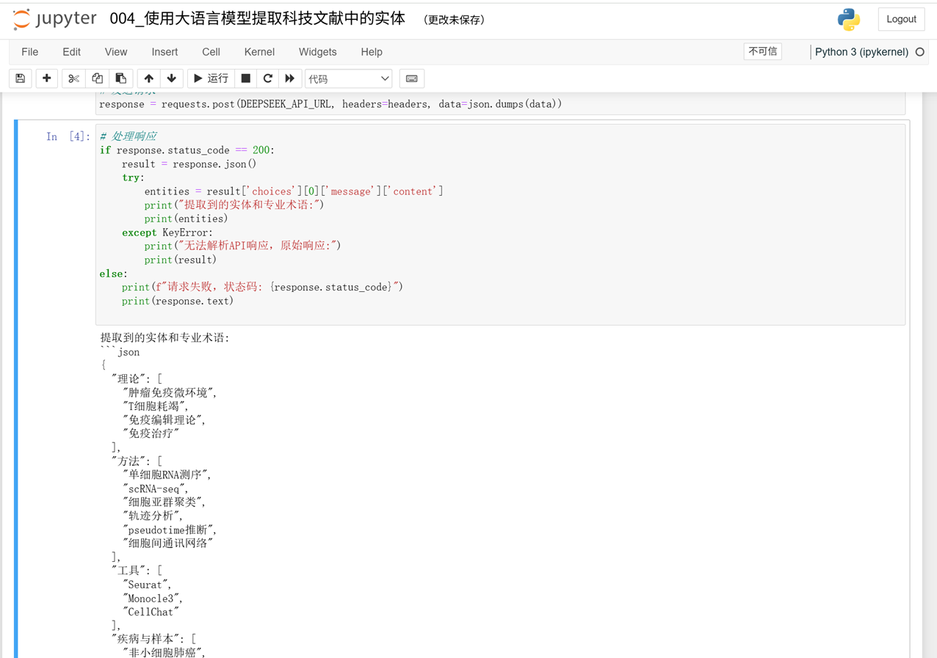
第一讲作业.3 （运行课后作业234）

Slide 7
第一讲作业.5 （有关文本、文本分词以及实体的内涵）
文本 - 非结构化的“原材料”
文本分词 - 结构化的“手术刀”
实体 - 可操作的“知识单元”
在客户关系管理中，文本分析的价值：文本分析补充了至关重要的定性数据，可以实时分析对话，向相关人员提示可能的解决方案、推荐产品文章；也通过分析客户在评论、社媒中讨论的实体，将他们划分到更精细的群组，进行精准的个性化内容推送；或者从海量评论和反馈中，自动提取用户提到的产品特性（实体）及其对应的正负面评价，为产品迭代提供直接、量化的数据支持。

Slide 8
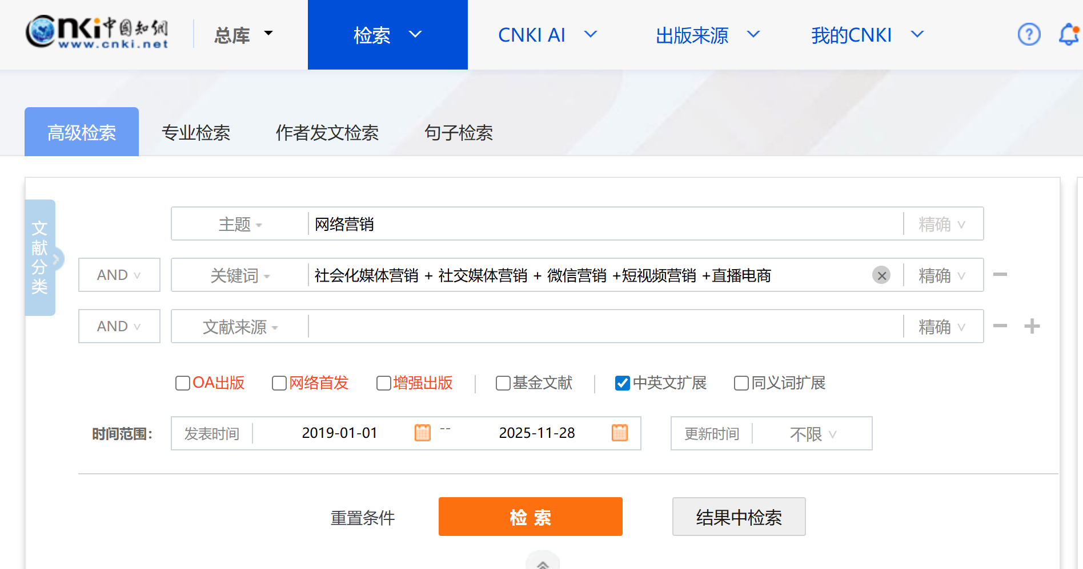
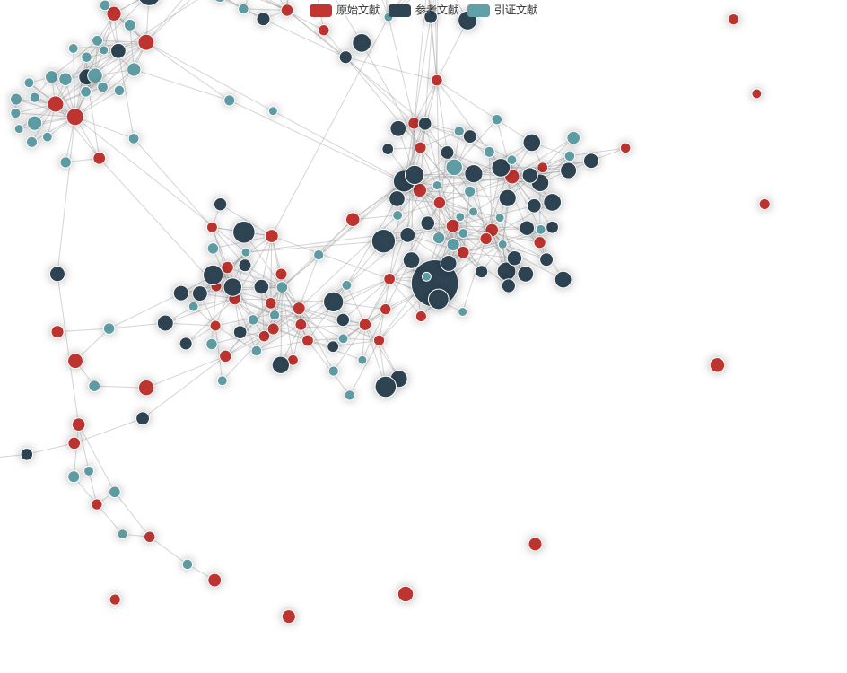
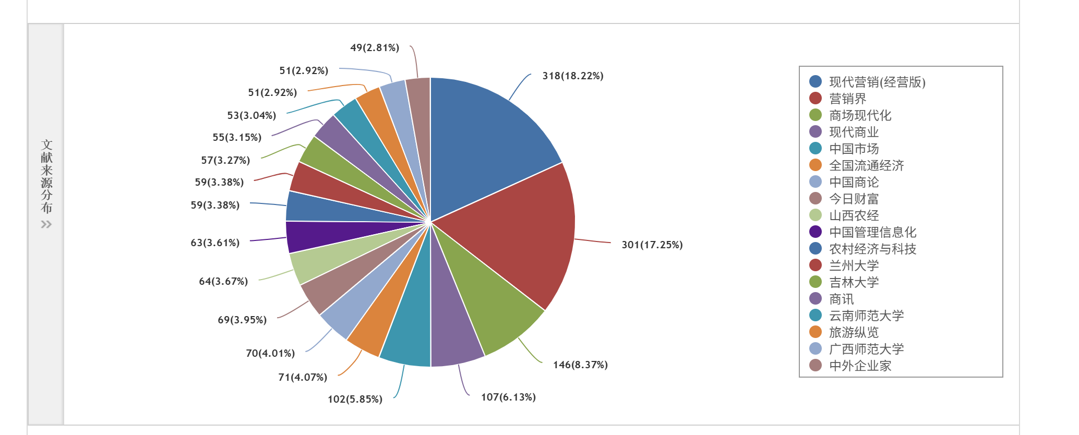
第二讲作业.1 （有关网络营销的变化趋势）
研究范式的转移：网络营销的研究已从初期的 “工具论” （如何用新工具）演变为如今的 “生态论” （如何在复杂的技术-内容-社交生态中创造价值）。
核心主体的变迁：研究的中心从 “品牌与渠道” 转向 “用户与社群” ，再深入到 “数据与智能” 。用户不再是被动接收者，而是营销活动的核心参与者和共创者。

Slide 9
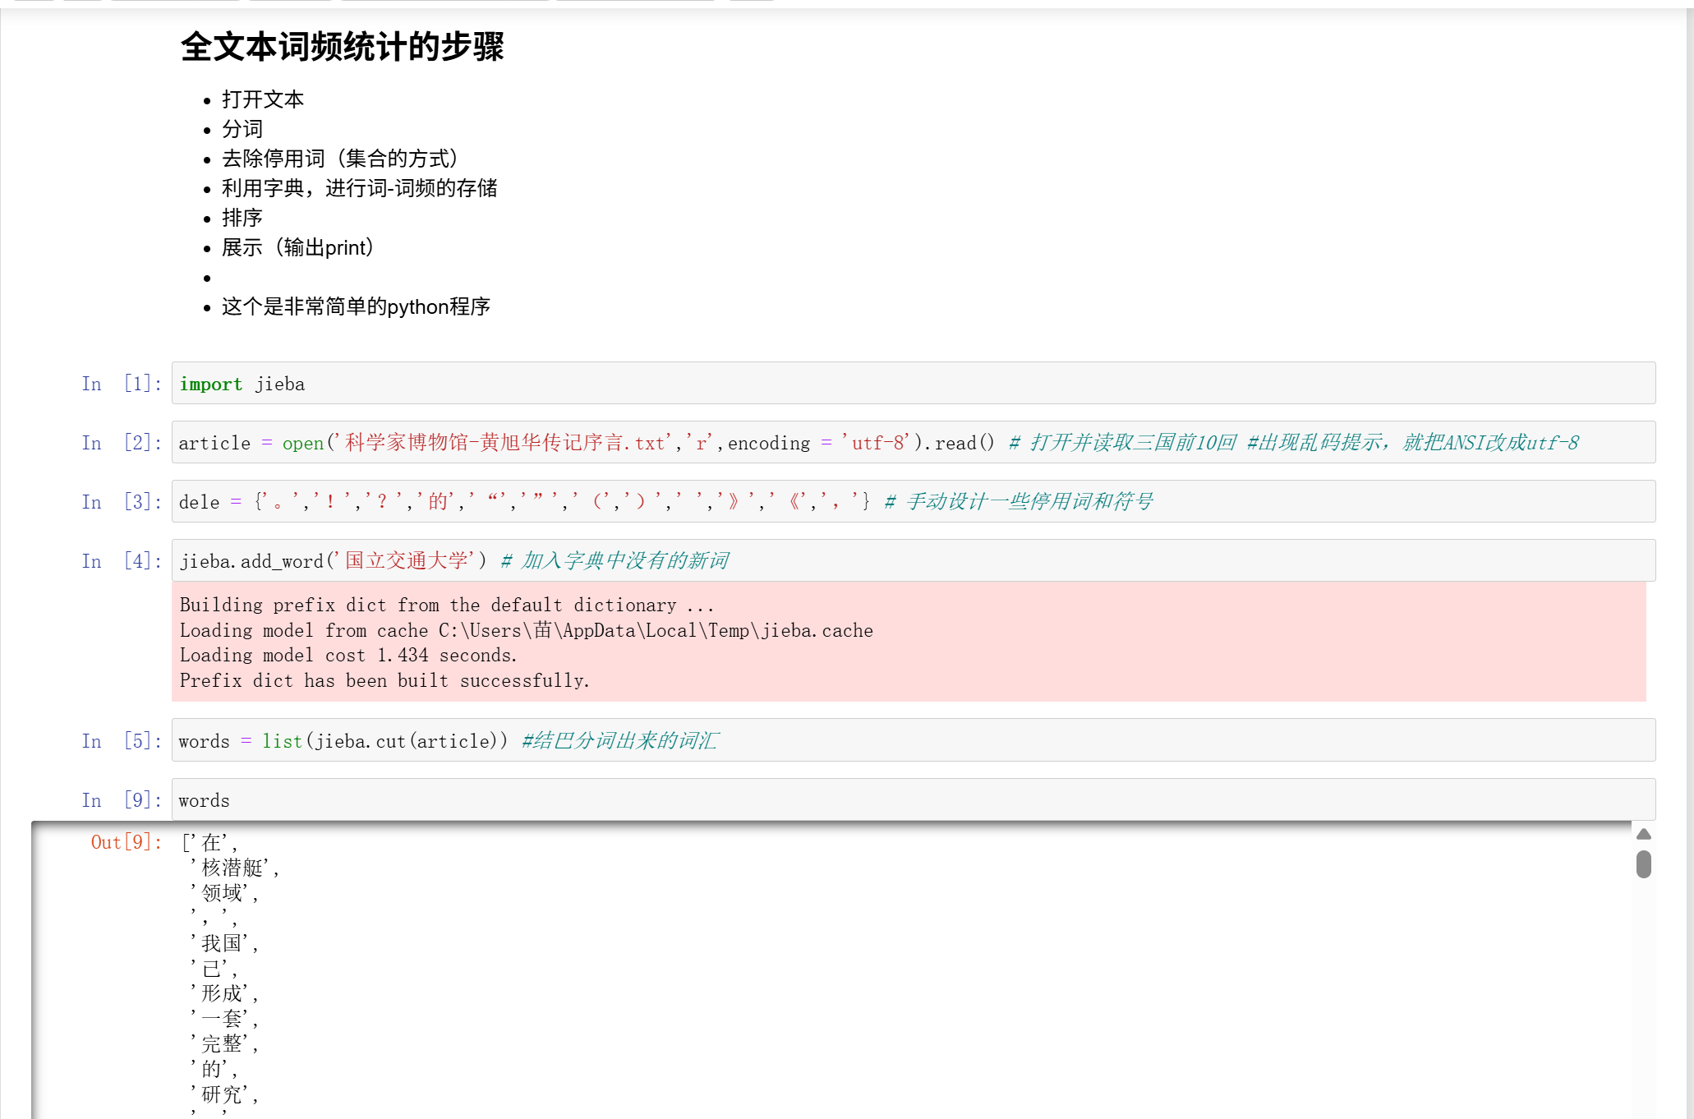
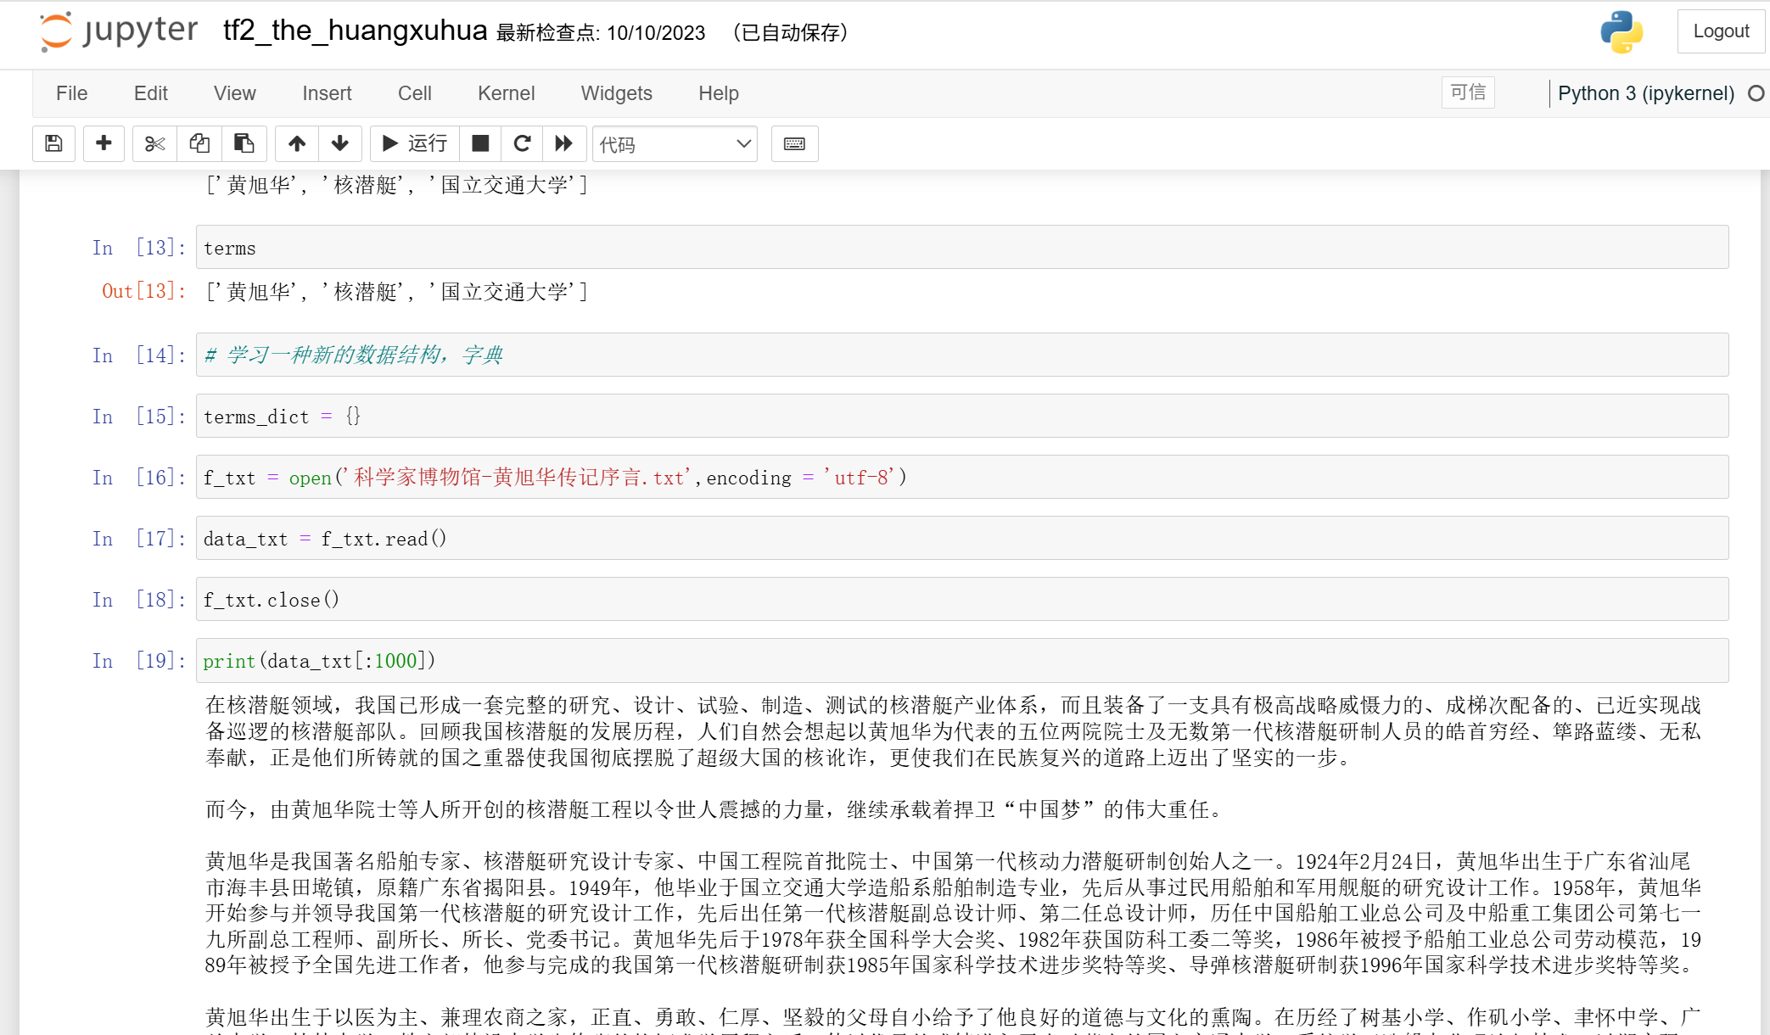
第二讲作业.2 （完成作业运行）
代码正常运行：

Slide 10
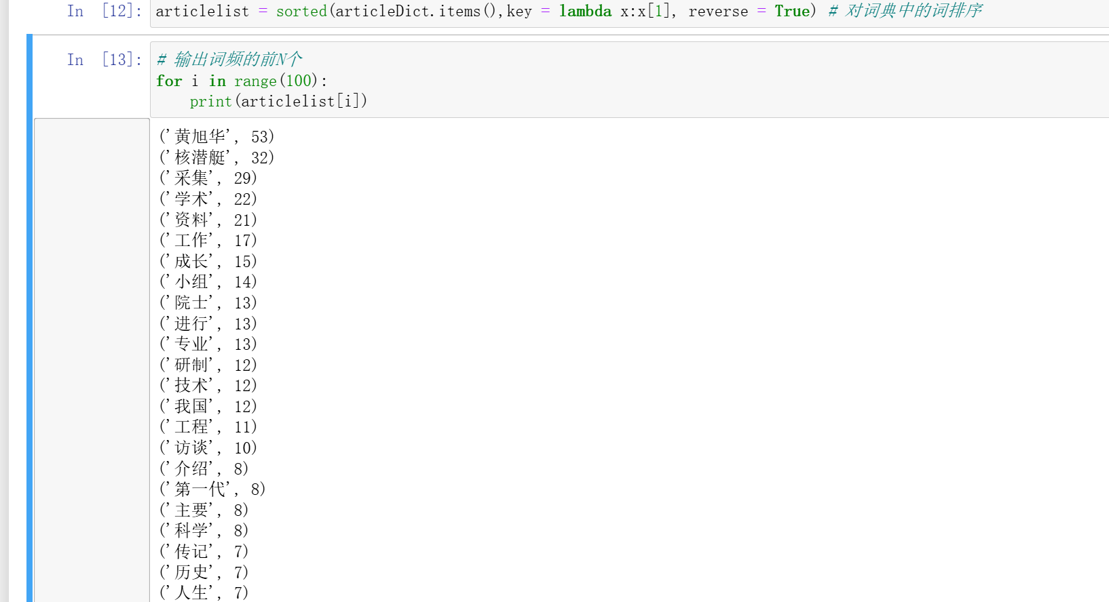
第二讲作业.3 （完成黄旭华的文本词频统计）
全文词频如图
指定词频统计：黄旭华 53次

Slide 11
第二讲作业.4（阅读论文）
论文主题：主要研究了如何利用谷歌数字化图书和学术文章来衡量伟大物理学家（如牛顿和爱因斯坦）的长期科学声誉和影响力。
研究问题： 科学家去世后，其声誉和影响力如何随时间演变？是否存在地域或语言偏好（同群偏好）？他们主要因哪些成就而被后世铭记？
研究方法： 利用 Google Books（超过3600万册）和 Google Scholar（超过9100万条）的海量数据，通过统计科学家全名及相关科学术语在这些语料库中出现的频率，来量化其“科学声誉”
关键发现：
持久的影响力： 伟大的科学家（如牛顿、伽利略）虽已逝世数百年，但其名字在现代书籍中仍被频繁提及，表明其科学影响持久不衰。
同群偏好： 科学家在其祖国或使用其母语的群体中声誉更高。例如，在英国英语书籍中，牛顿的提及率一直高于爱因斯坦；而在美国英语和德语书籍中，爱因斯坦的提及率则在20世纪中后期后显著超越牛顿。

Slide 12
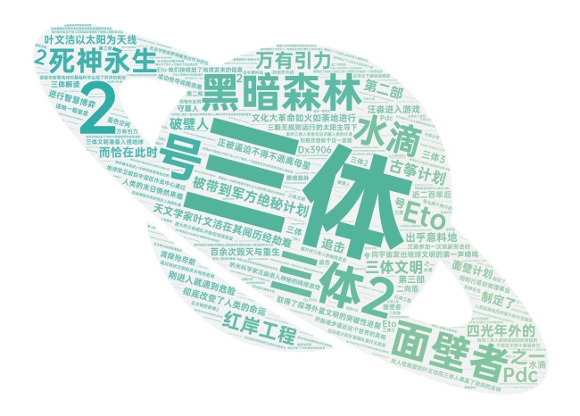
第三讲作业.1 （制作感兴趣词云图）
词云图是一种将文本信息转化为视觉摘要的高效工具，它通过字体大小突出高频词汇，可以让人迅速把握文本核心主题。它直观生动、易于传播，适合快速呈现数据概貌，但也存在简化语境、忽略语义关联的局限。

Slide 13
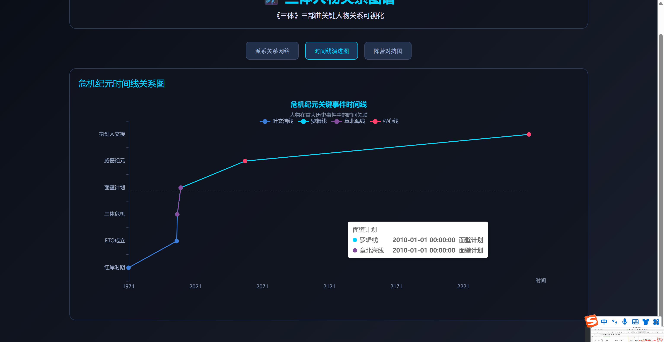
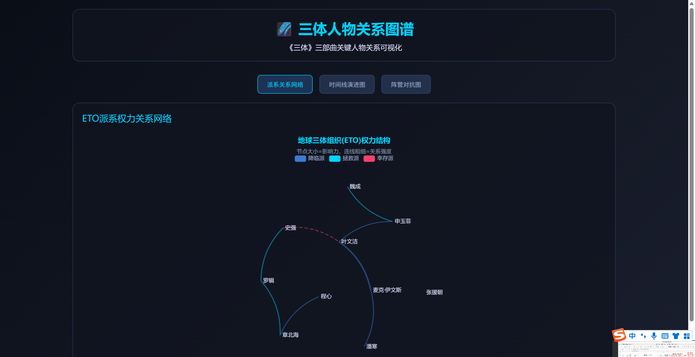
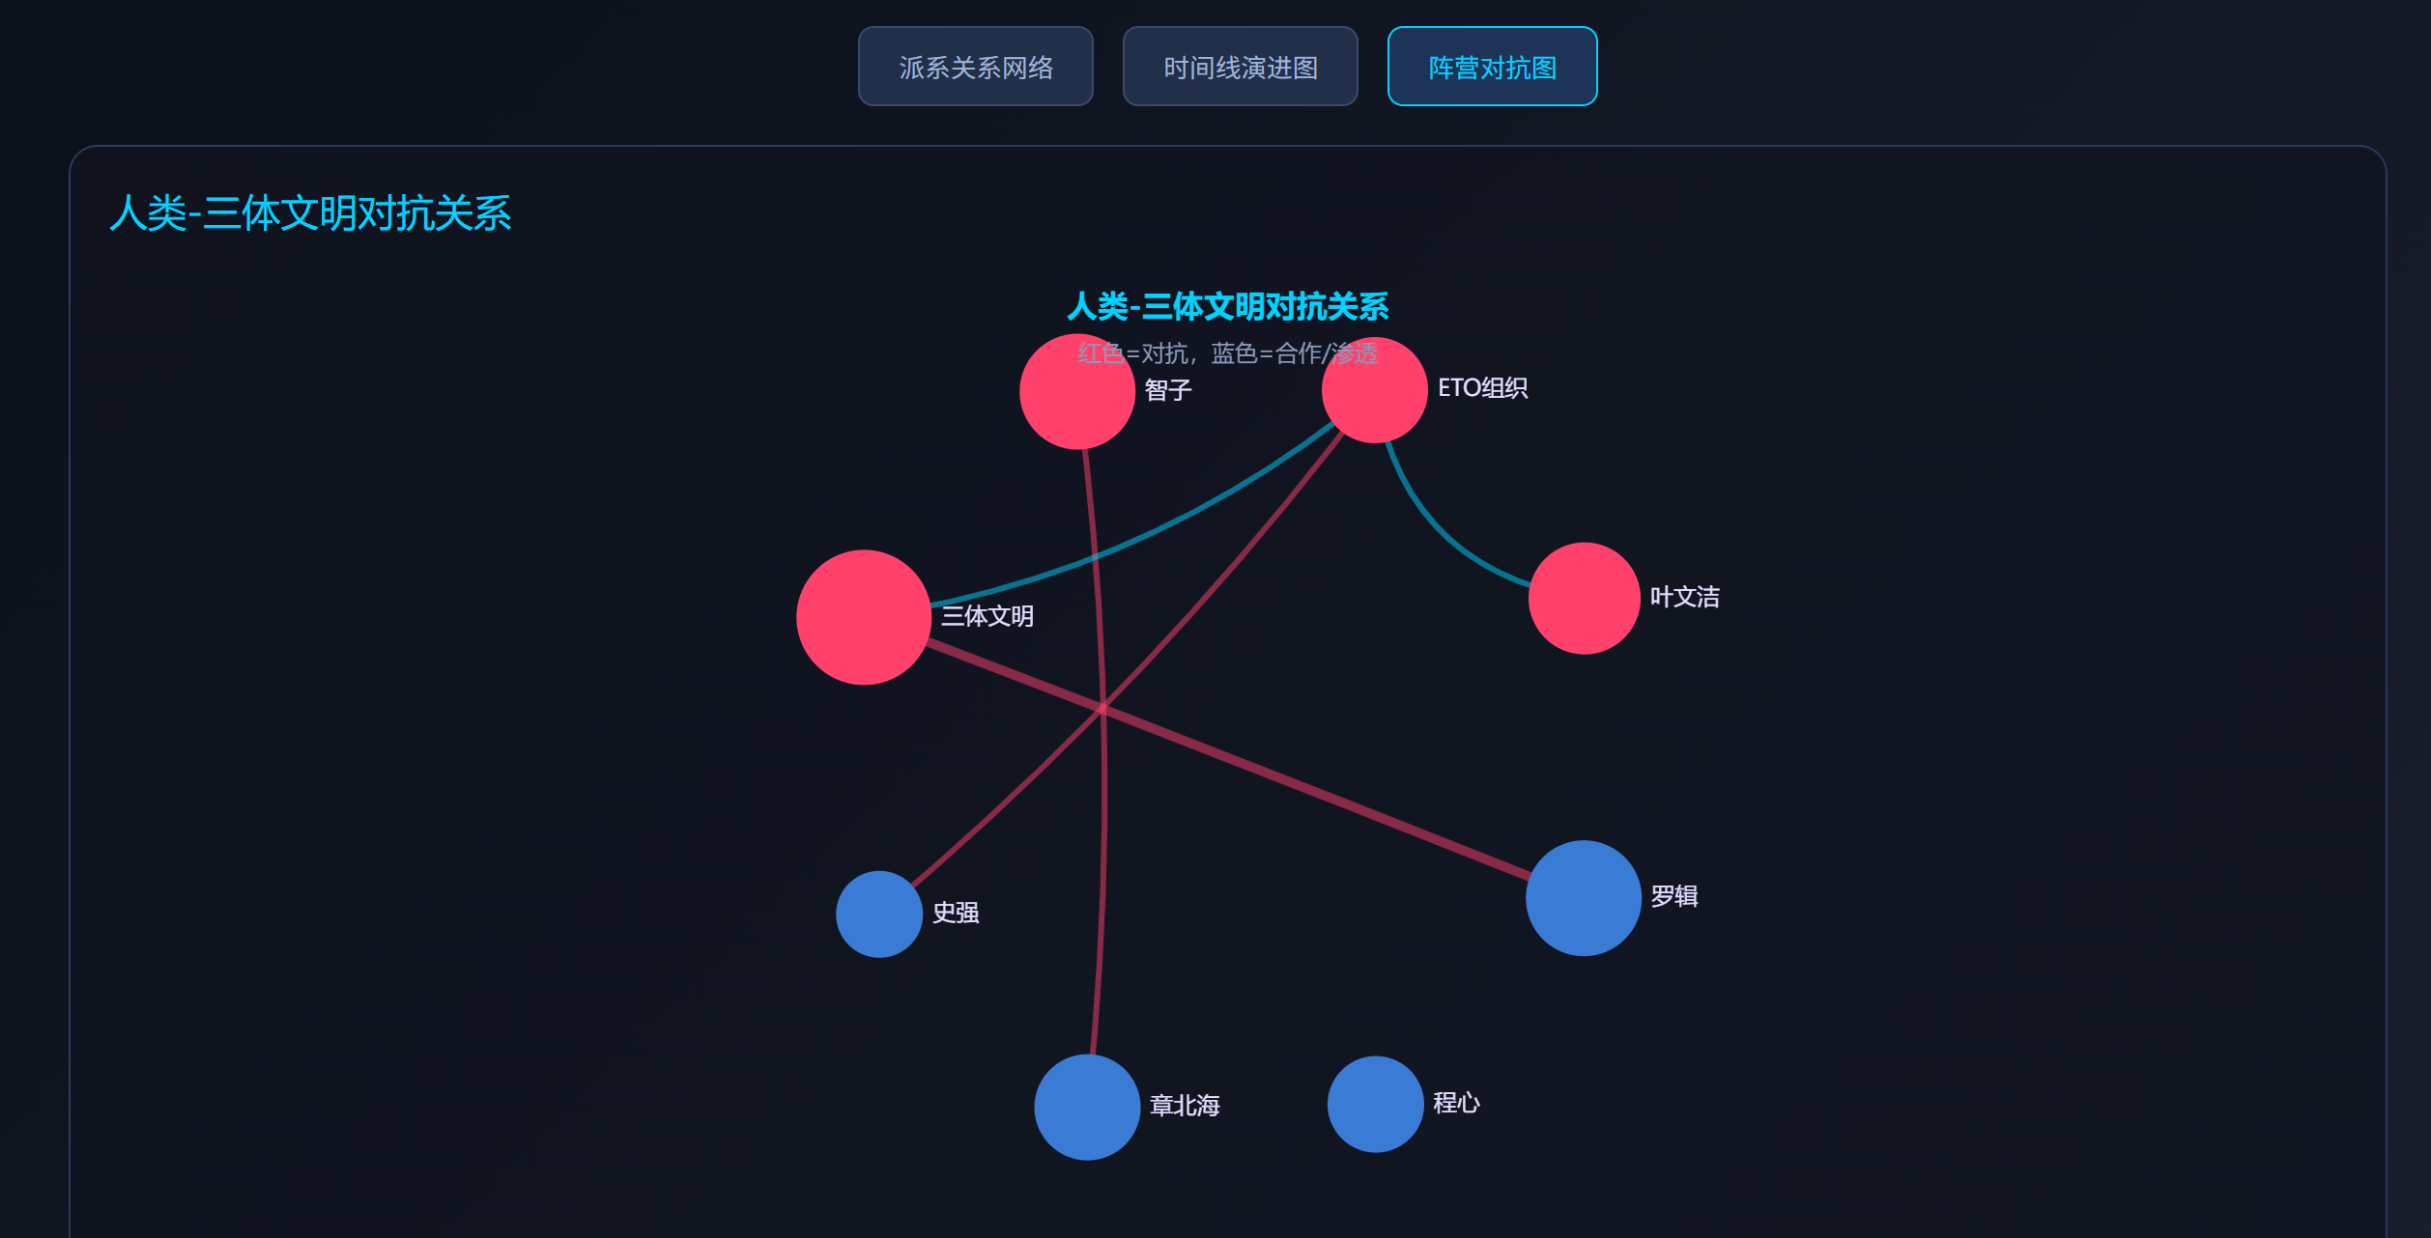
第三讲作业.2（运用echarts制作关系图表）
放了三张图，加入了一个超链接，可以点击进入网页看图表⬆️

Slide 14
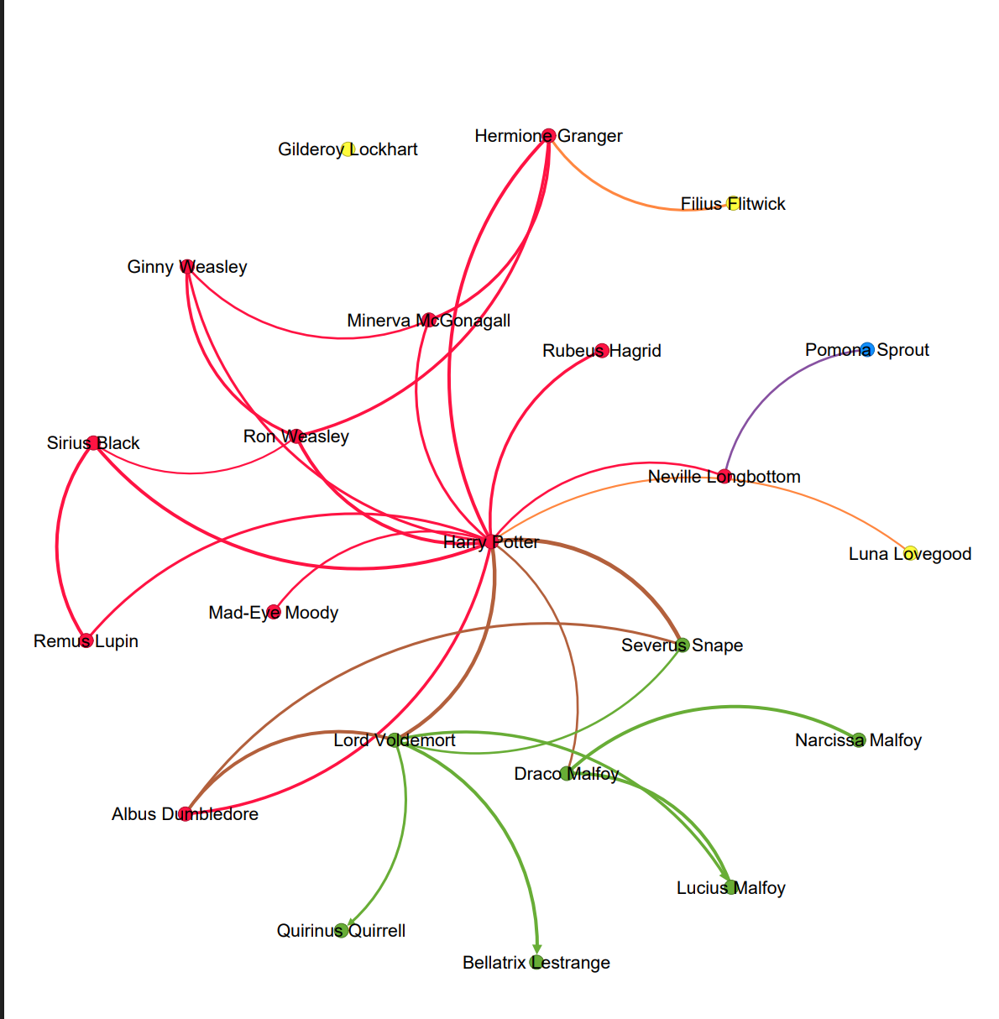
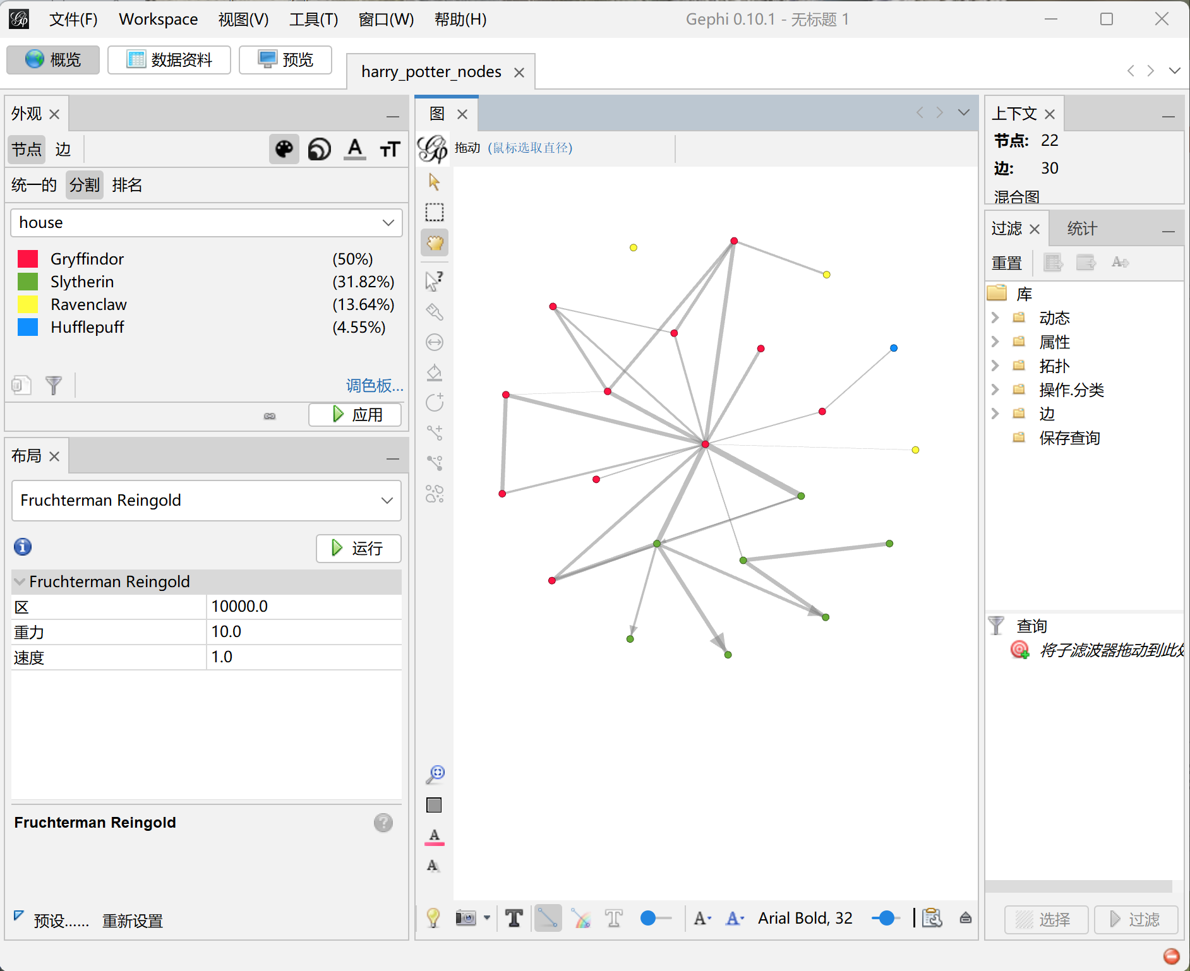
第三讲作业.3 （利用gephi制作图）
如图是一个哈利波特的人物关系图，其中根据不同人物的学院进行了颜色区分

Slide 15

第三讲作业.4 （制作科学家文本词云图）
居里夫人的词云图

Slide 16
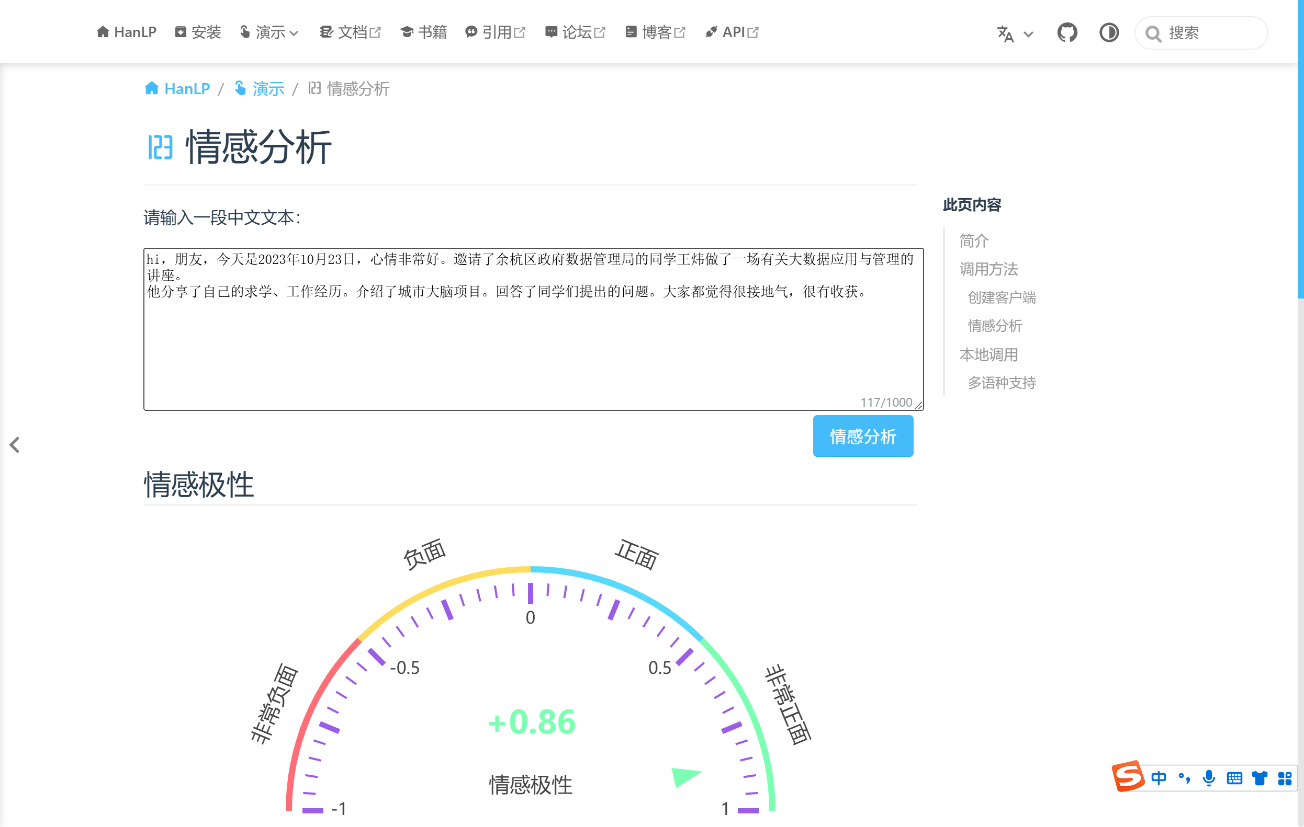
第四讲作业.1 （利用情感平台进行分析）

Slide 17
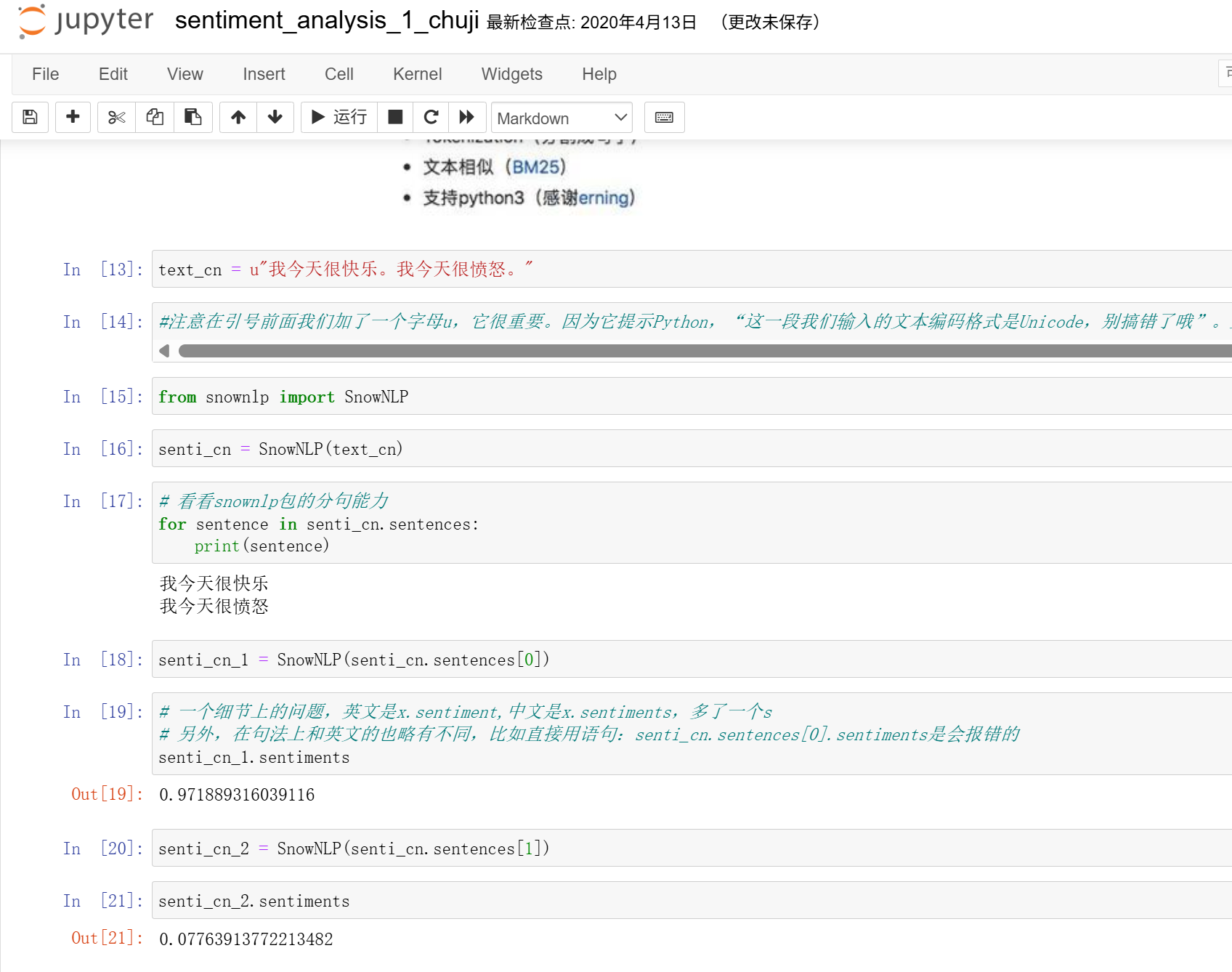
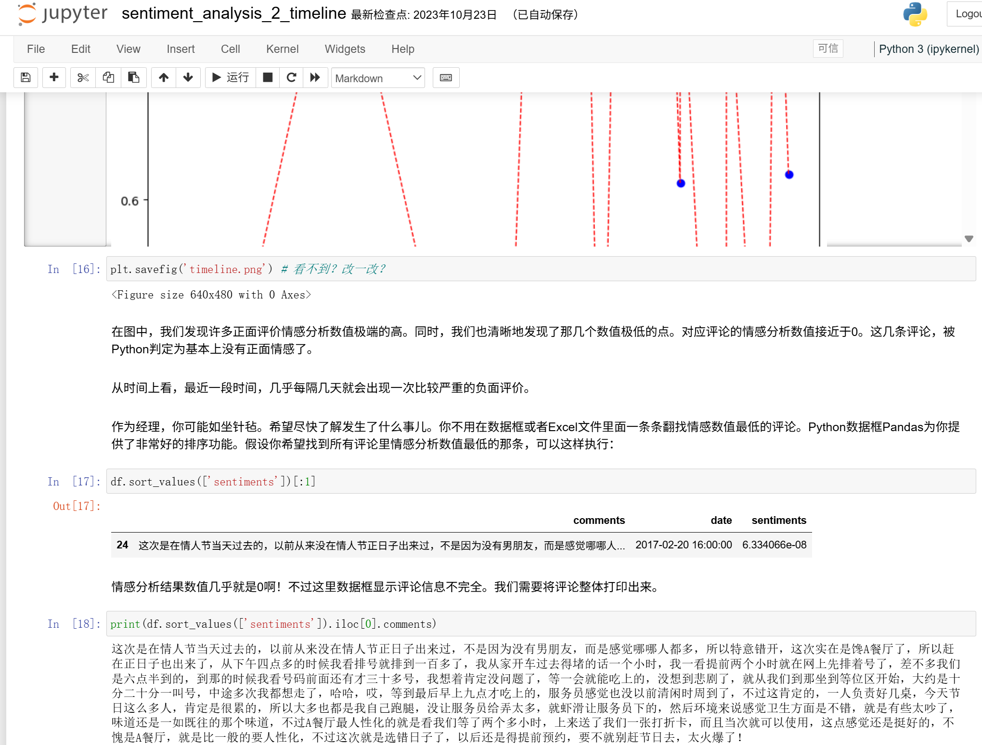
第四讲作业.2 （运行代码并做总结分析）

Slide 18
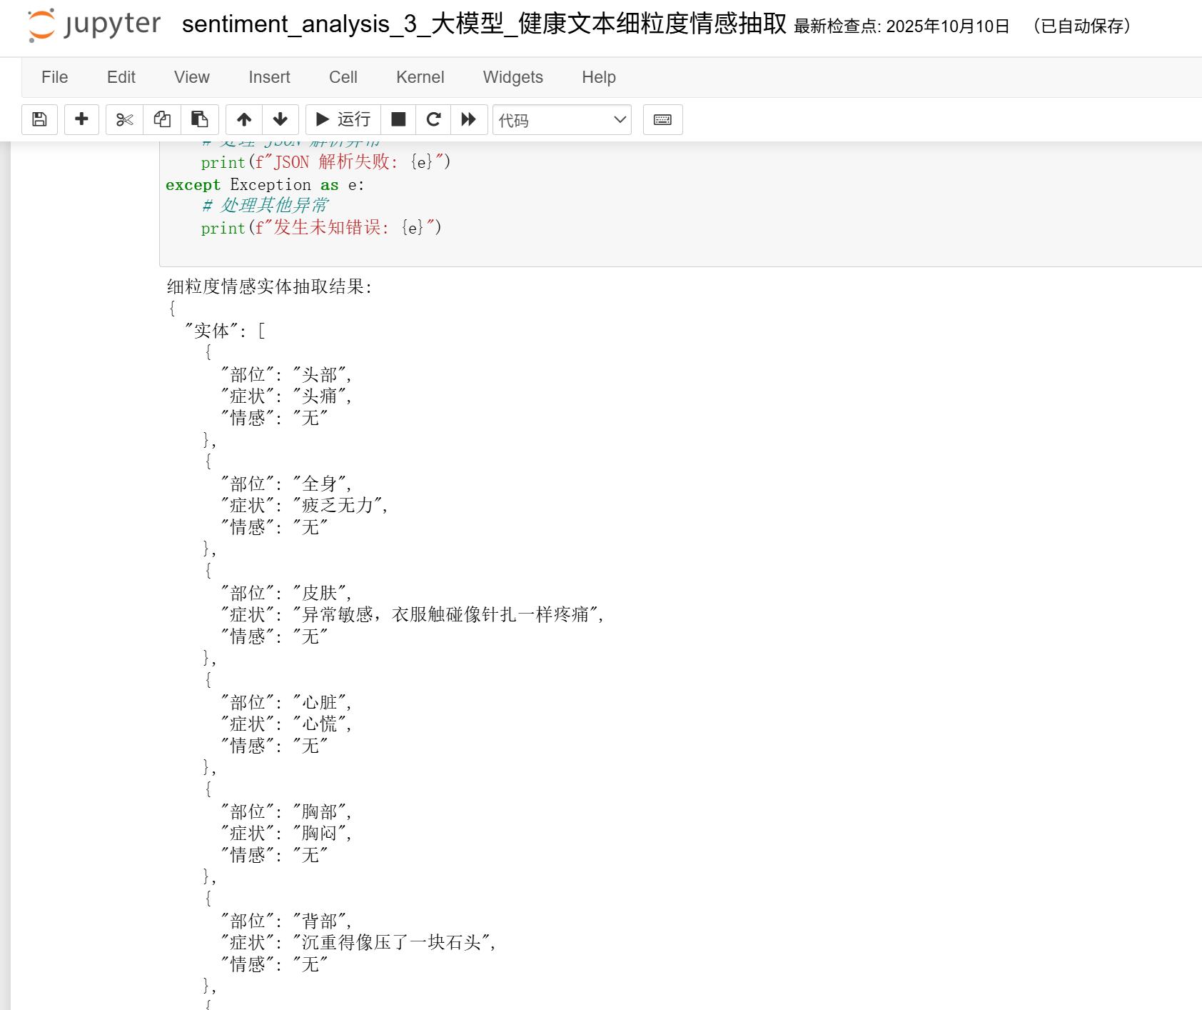
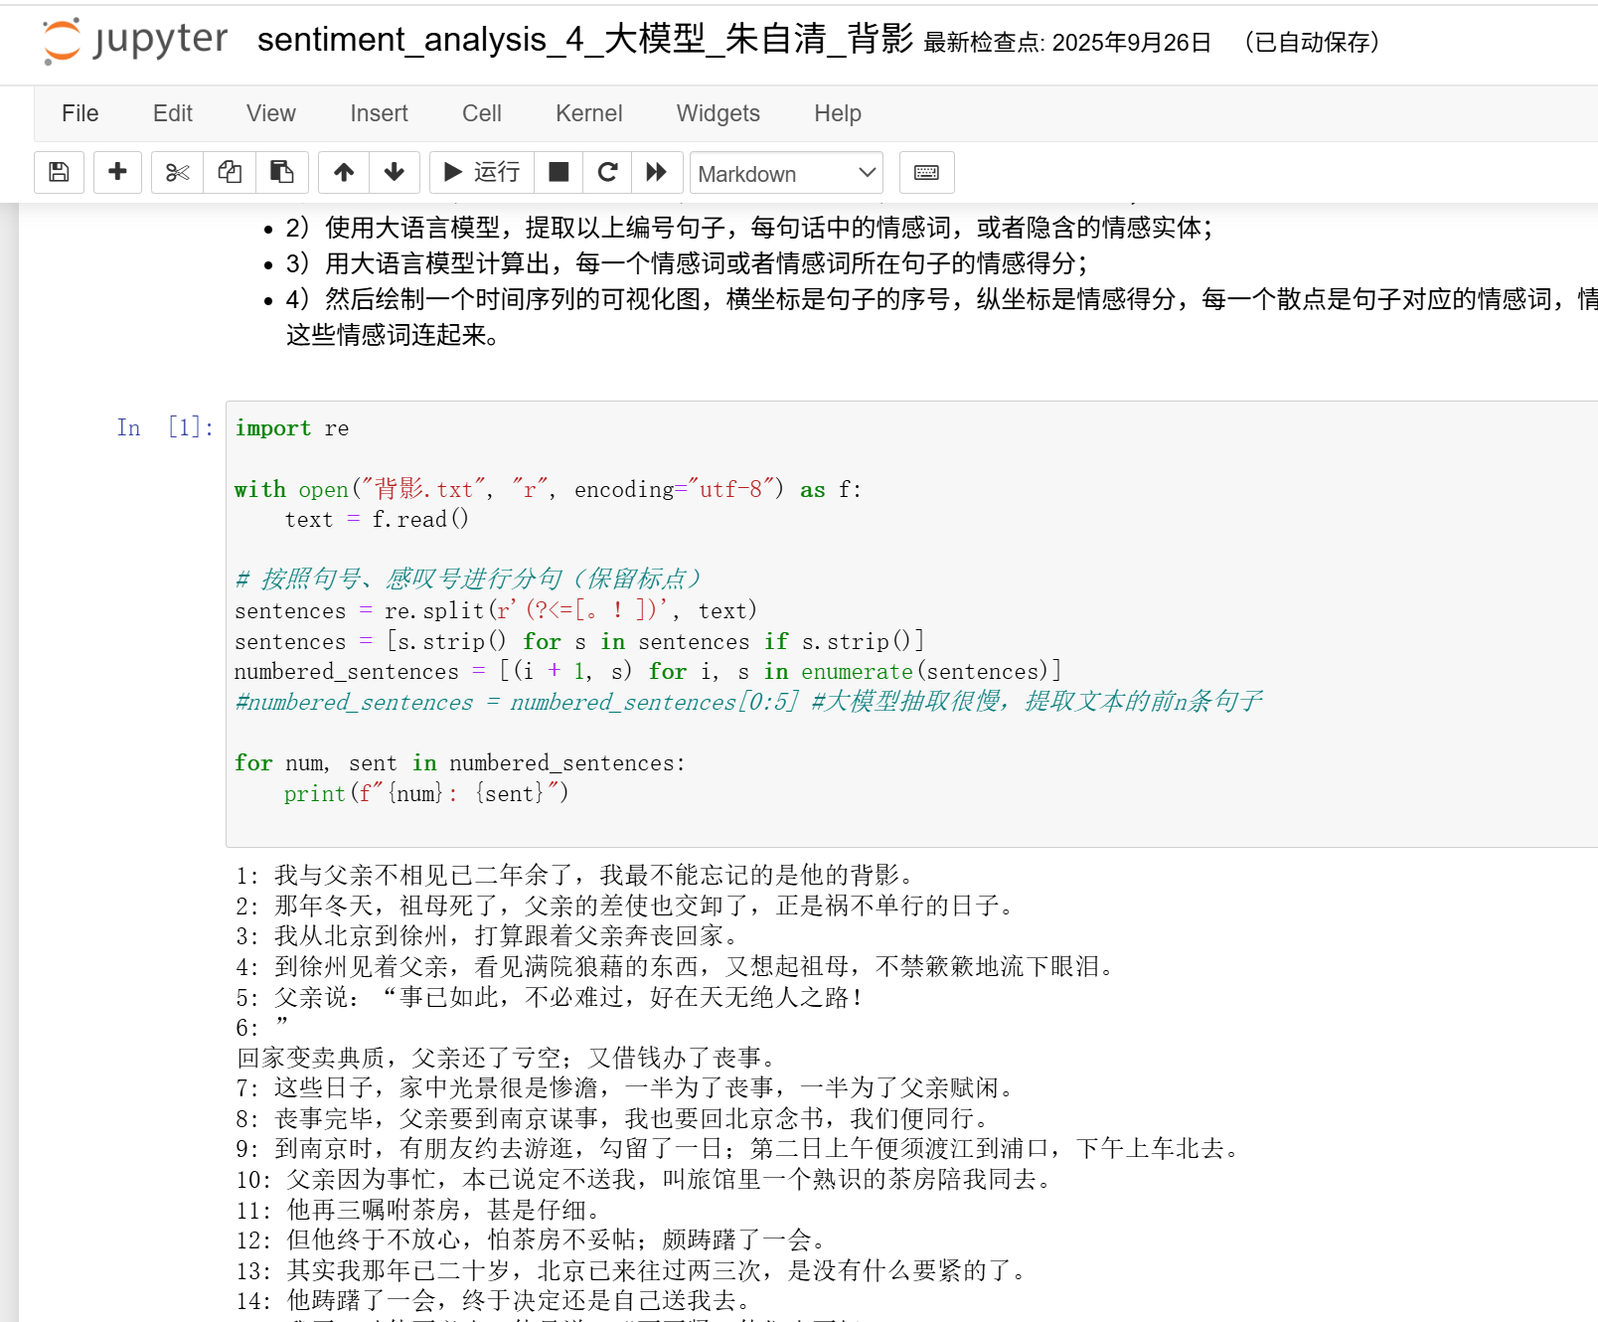
第四讲作业.2 （运行代码并做总结分析）
情感分析是自然语言处理领域的一项关键技术，它通过解析文本中所蕴含的情绪倾向——如正面、负面或中性，将非结构化的语言信息转化为可量化的数据指标。
在品牌管理与舆情监测场景中，情感分析可以发挥关键作用。企业可以借助情感分析工具对社交媒体动态、新闻报道、用户评论等海量文本进行实时扫描，从而捕捉公众对品牌或产品的情绪变化。当前随着多模态分析技术的发展，情感分析逐步融合文本、语音、图像等多维度信息，可以进一步提升情绪判断的准确性与场景适应性。

Slide 19
第四讲作业.3 （谈一谈情感分析的应用）
情感分析在营销领域的核心应用与价值
品牌监测：可以实时追踪社交媒体、评论、论坛中消费者对品牌的情感倾向，量化品牌声誉。
消费者心智挖掘：通过情感词云分析，识别消费者对产品的隐性需求（如“续航焦虑”等）。
细分市场情感图谱：针对不同人群绘制情感差异，指导精准定位。
实时情感个性化推荐：根据用户当前会话情绪（如聊天中表达“最近工作好累”），推荐“治愈系”产品或内容。
大语言模型（LLM）带来的新应用与新改变
超越表面情感，挖掘“为什么”：传统情感分析止步于“负面”，而LLM可推断原因（如“负面因等待太久，且对比竞品速度”）。
消费场景情感解构：分析“露营时使用移动电源”相关评论，识别场景化情感需求（如“安全感”“轻便愉悦”）。
情感化文案生成：输入产品特性与目标情感（如“温馨”“科技酷感”），生成适配的广告语、详情页文案。
负面反馈的自动修复：针对差评（如“客服响应慢”），自动生成拟人化道歉话术及改进方案。

Slide 20
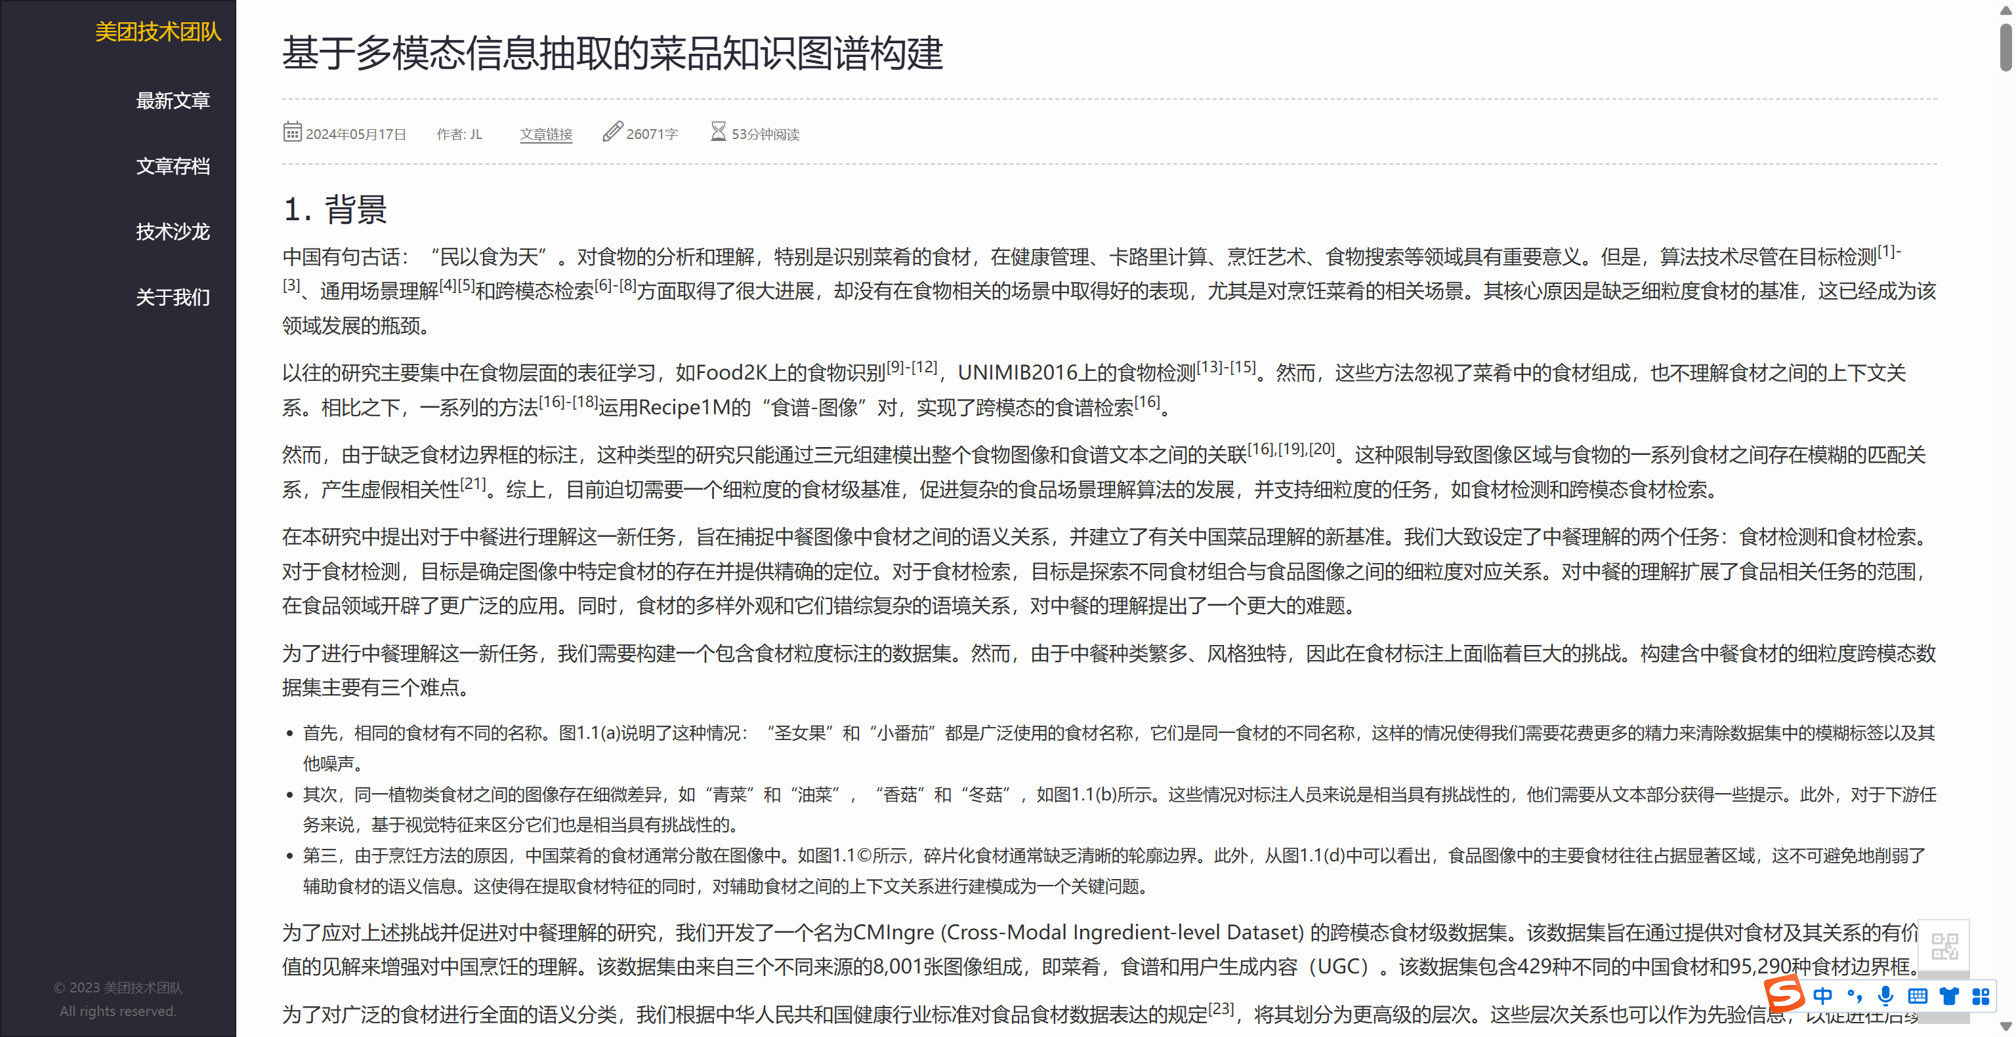
第六讲作业.1 （分析美团知识图谱）
这篇文章解决了传统菜品数据管理的根本痛点：过去依赖商户自行填写的文本信息（如菜名、标签）存在不完整、不标准、不直观的问题。美团创新性地采用多模态信息抽取技术，让机器自动“看懂”菜品图片，从中抽取出结构化知识，与文本信息融合，构建出更丰富、准确、动态的菜品知识图谱

Slide 21
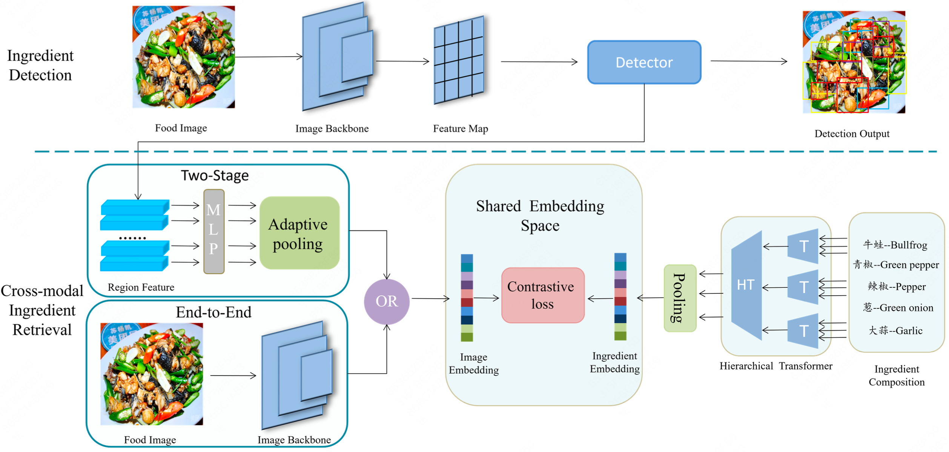
第六讲作业.1 （分析美团知识图谱）
1. 图文对齐与理解
技术核心：使用多模态预训练模型（如类似CLIP的架构），将菜品图片和其名称、描述文本映射到同一个语义空间。
解决的问题：确保系统理解“宫保鸡丁”的图片和文本描述的是同一道菜，为后续的精准信息抽取打下基础。
2. 视觉实体识别与属性抽取
食材识别：是文章的重点。利用细粒度图像识别技术，识别出菜品中的具体食材（如鸡肉、花生、黄瓜），并判断其可见性（是明显可见还是作为配料）。
视觉属性抽取：分析菜品的视觉特征，如颜色（红亮、清淡）、形态（块状、丝状）、烹饪方式（油炸、清蒸）和摆盘风格。
3. 跨模态知识关联与补全
文本补充视觉：用菜单文本中的“微辣”、“招牌”等标签，补充图片无法直接体现的抽象属性。
视觉验证/补全文本：用识别出的食材（如“虾仁”）去验证或补全商户漏填的文本信息，从而提升数据的完整性。

Slide 22
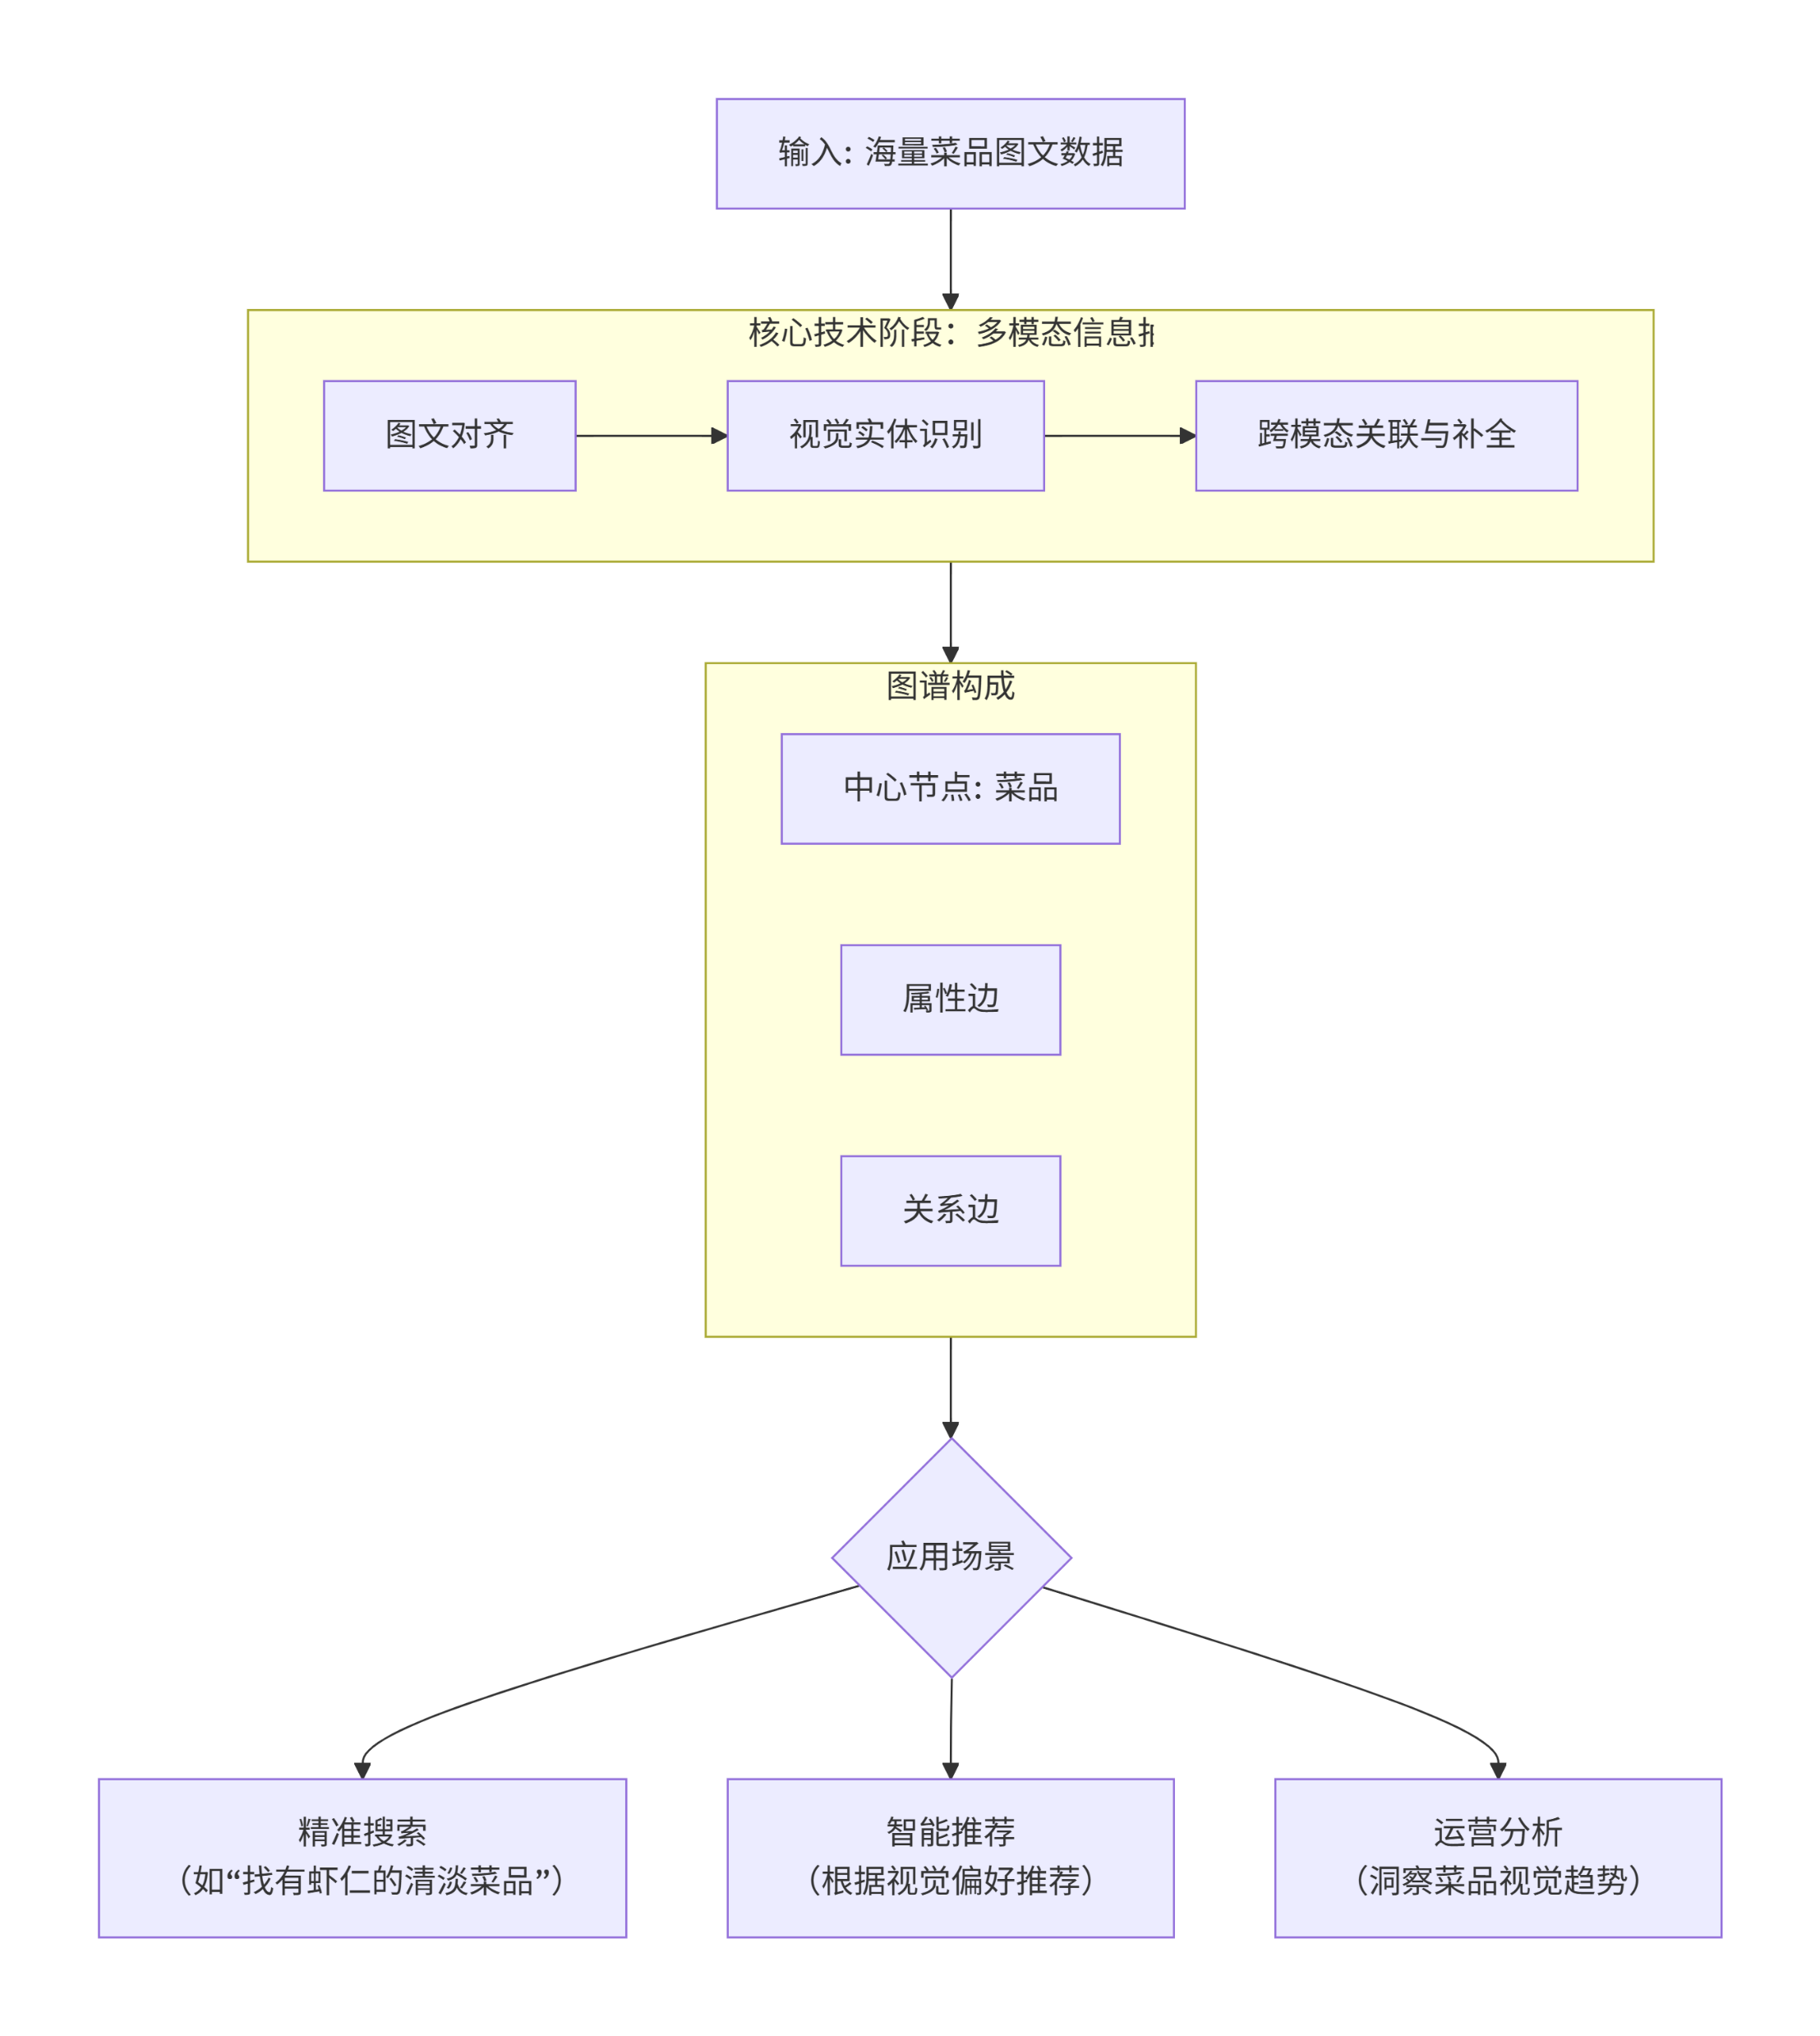
第六讲作业.1 （分析美团知识图谱）
多模态融合的典范：该项目是“多模态AI”与“知识图谱”两大前沿技术结合落地的典型案例，为其他垂直领域（如服装、家居）的图谱构建提供了方法论。
激活数据资产：将平台海量但非结构化的图片“暗数据”，转化为了可查询、可分析、可应用的高价值结构化知识资产，放大了数据价值。
这项技术将菜品知识图谱从 “基于文本的目录” 升级为 “基于视觉理解的体验库”。其真正的创新不在于单项技术的突破，而在于工程化地将前沿多模态AI技术，系统性地应用于大规模、高并发的实际业务场景，解决了真实的产业问题。
可以预见，这项技术成熟后，将与其他技术（如美团的LongCat图像生成）产生协同：知识图谱为生成AI提供精准的菜品约束条件，生成AI又能为图谱扩充高质量的视觉素材，形成持续增强的循环。

Slide 23
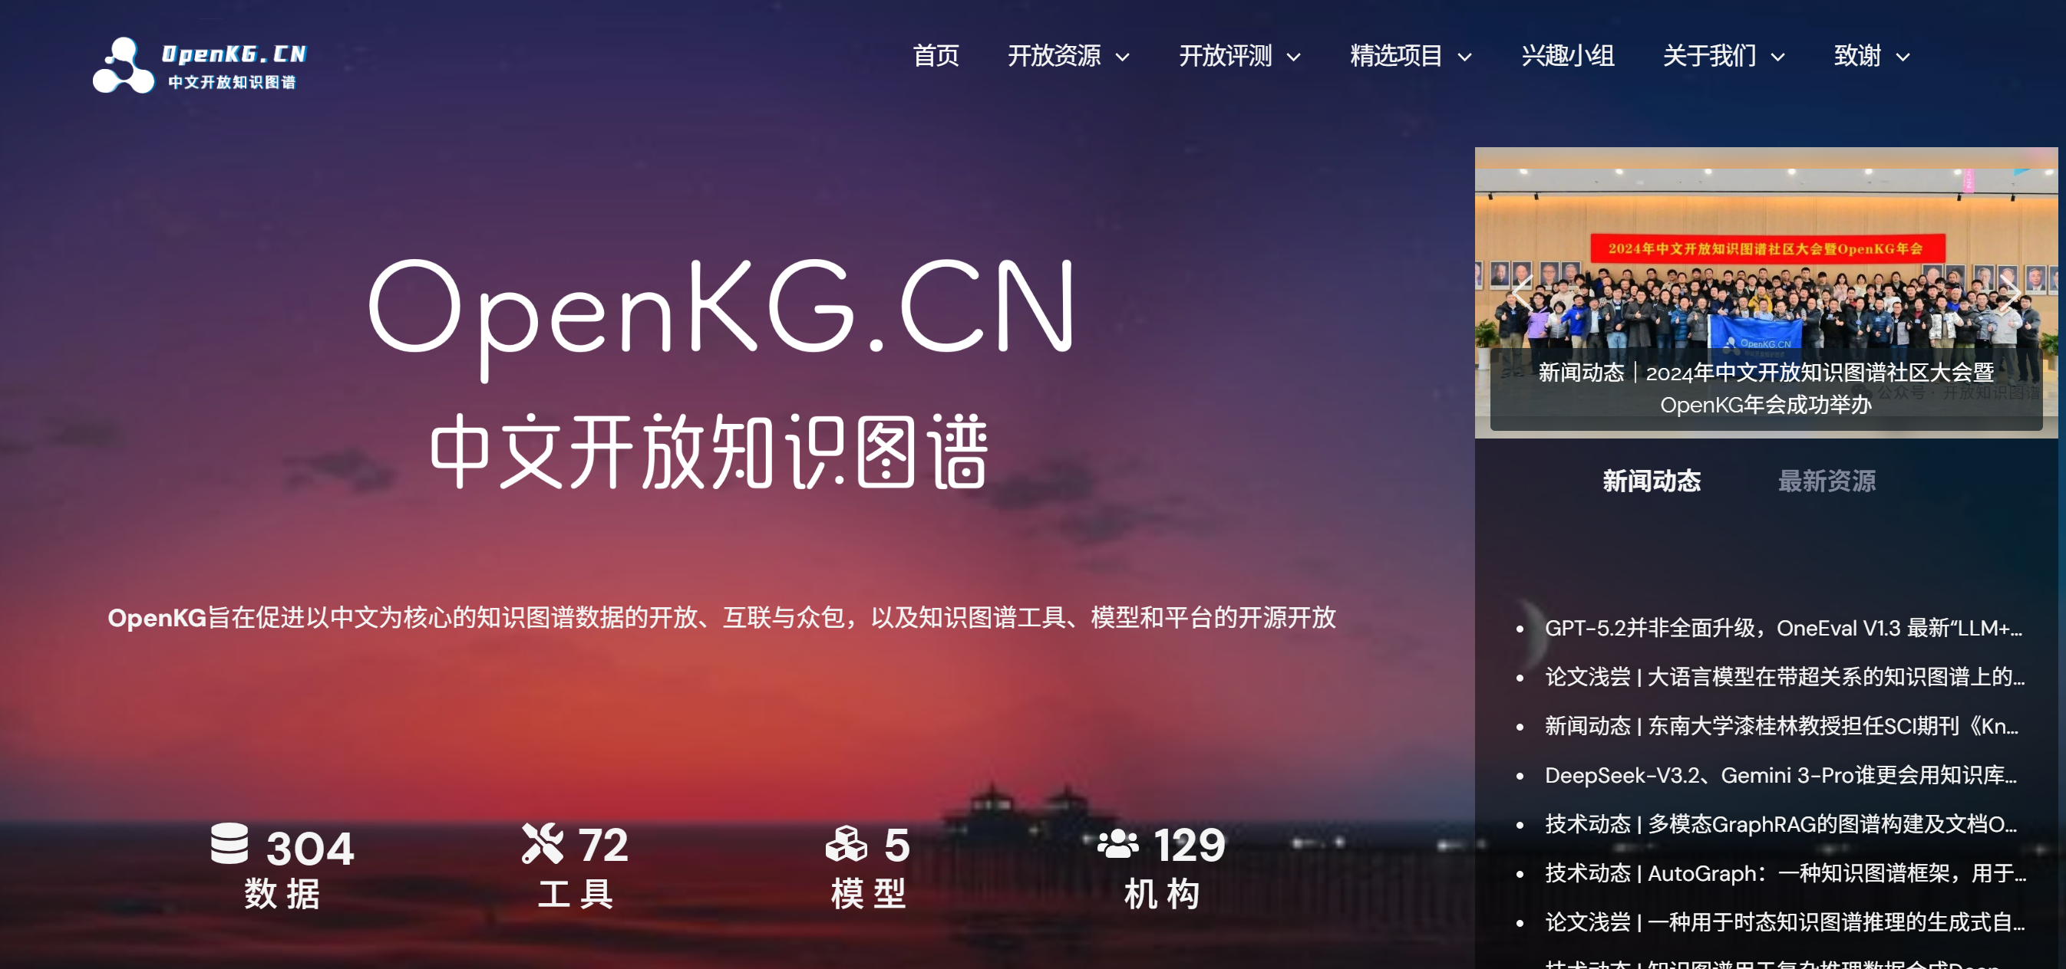
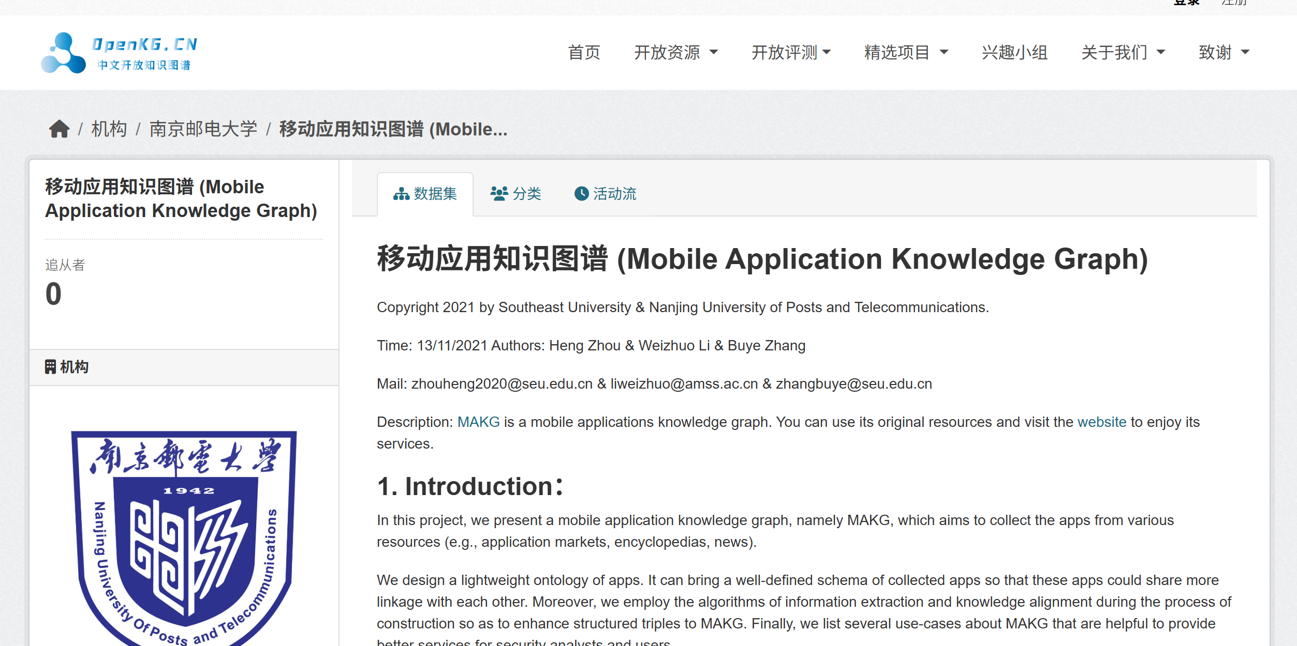
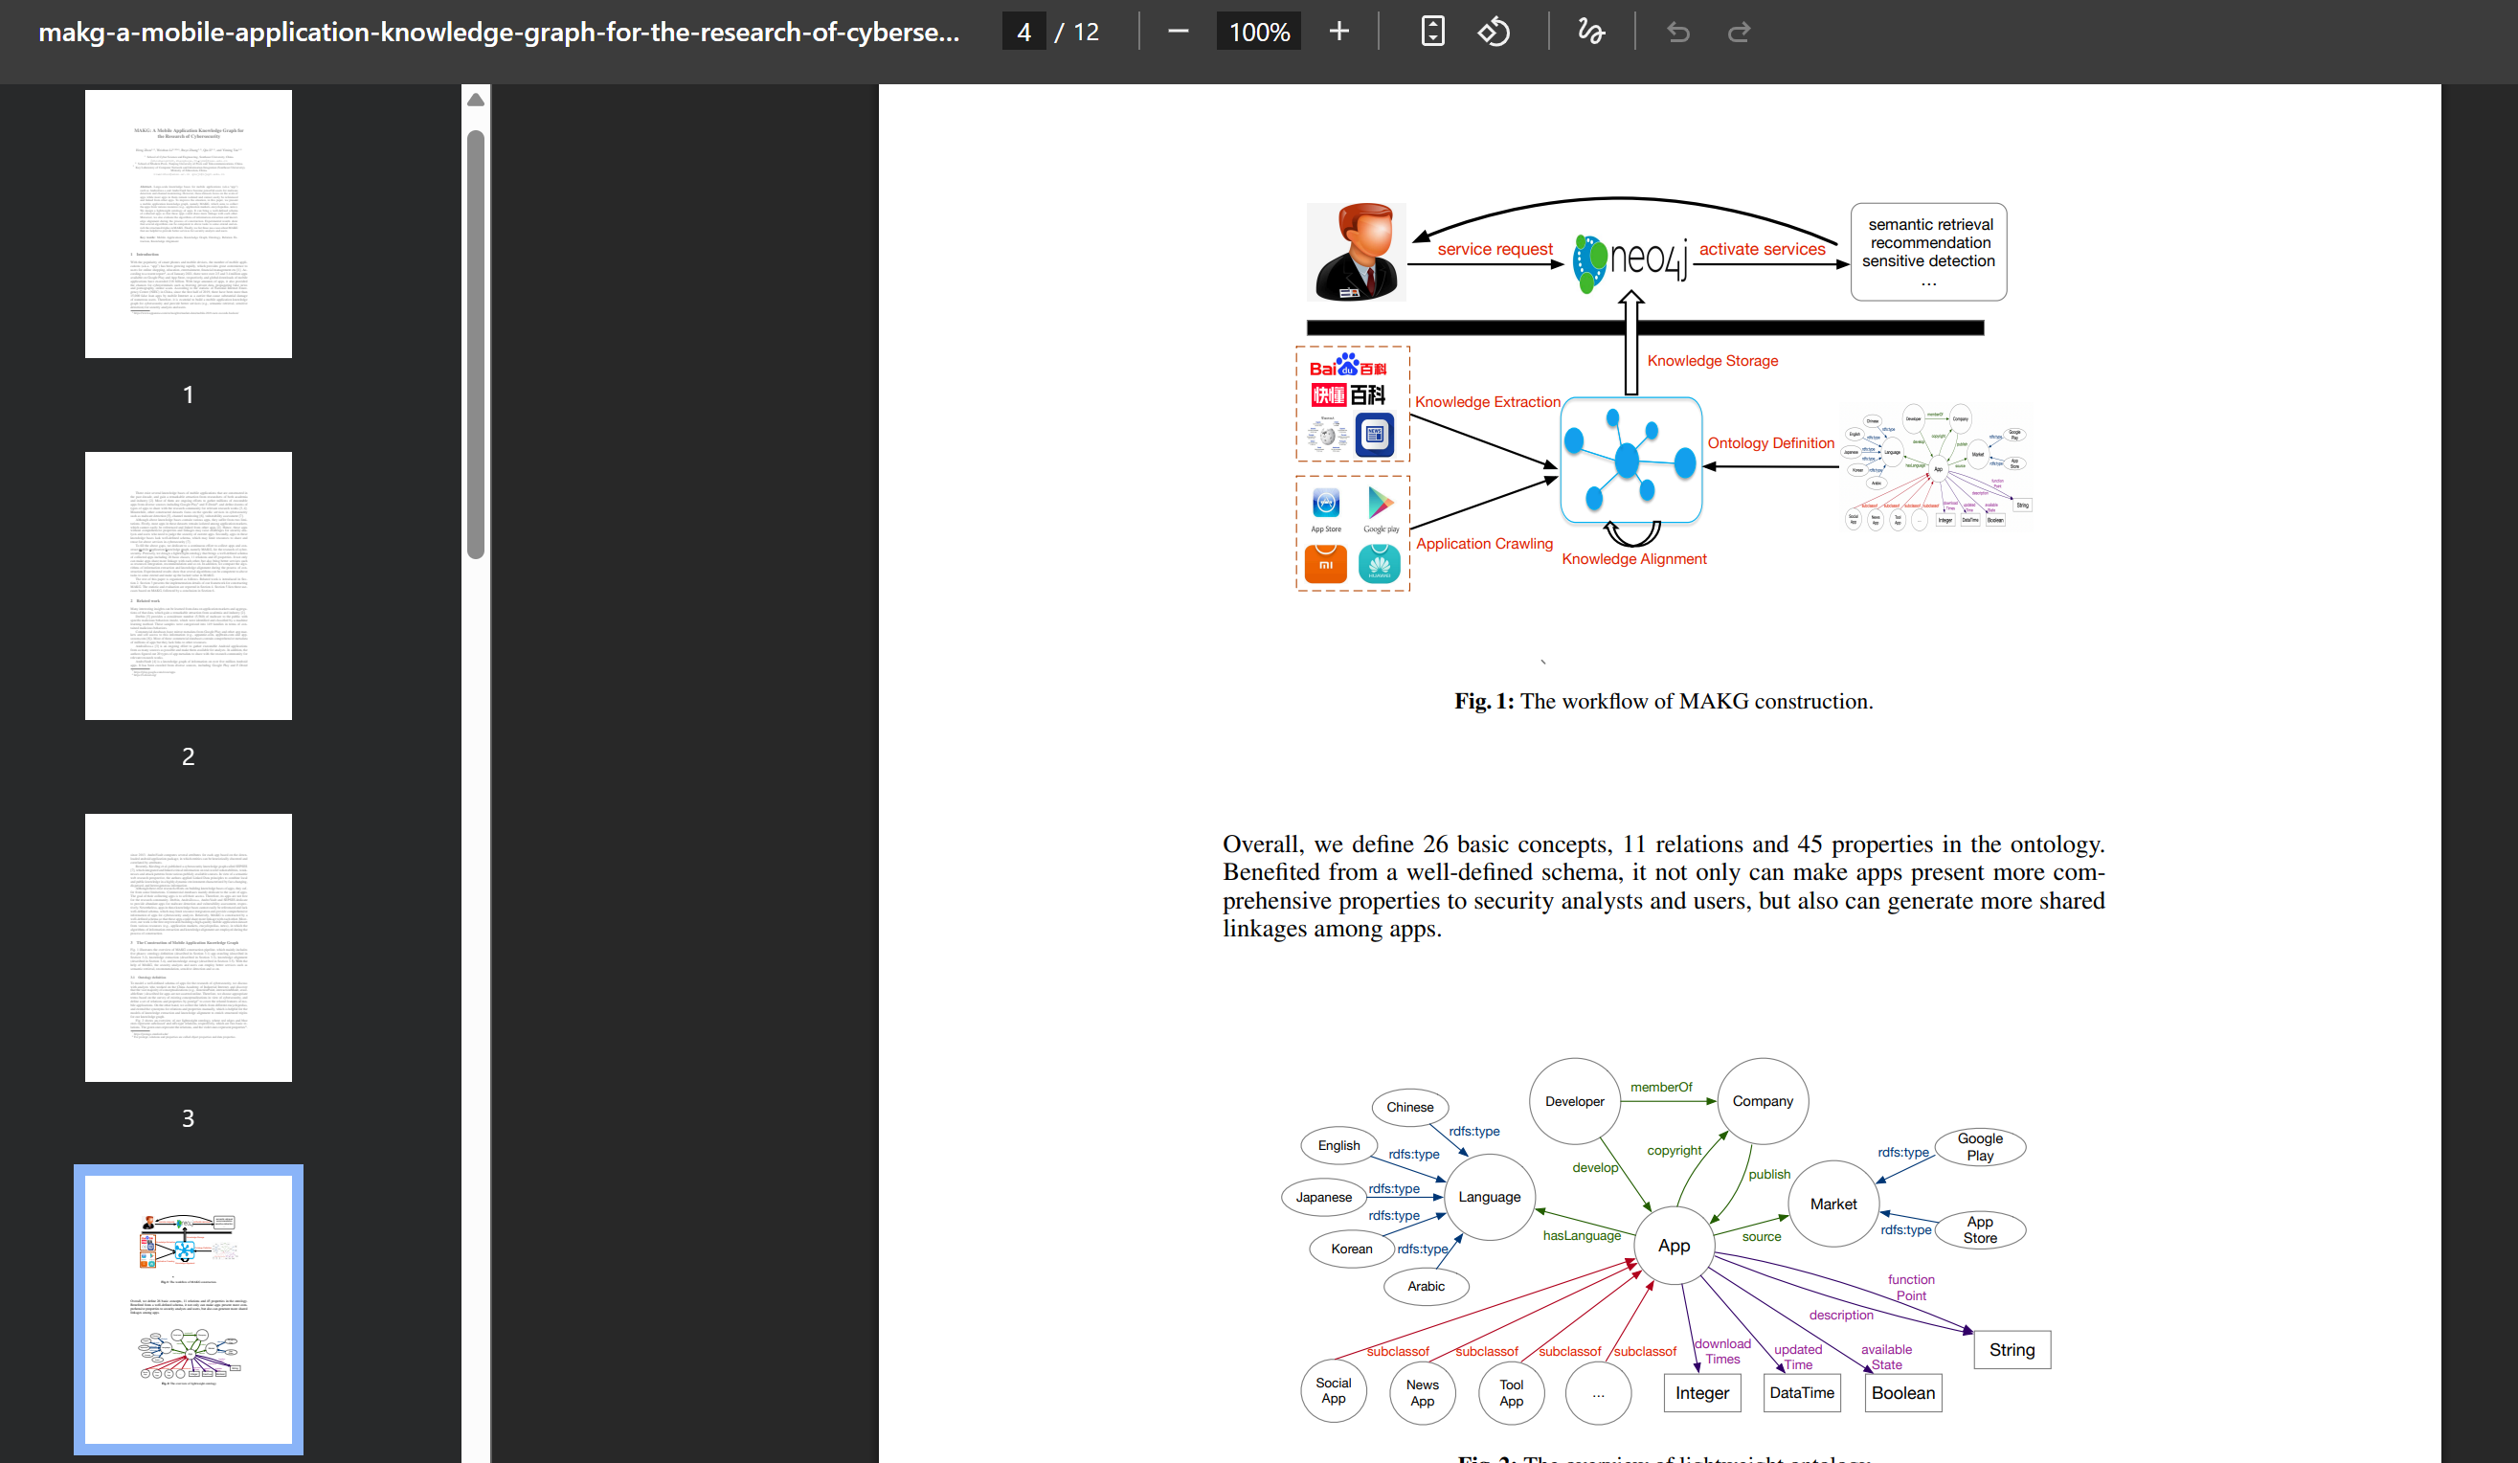
第六讲作业（2）.1 （用openkg检索）
有放三张图

Slide 24
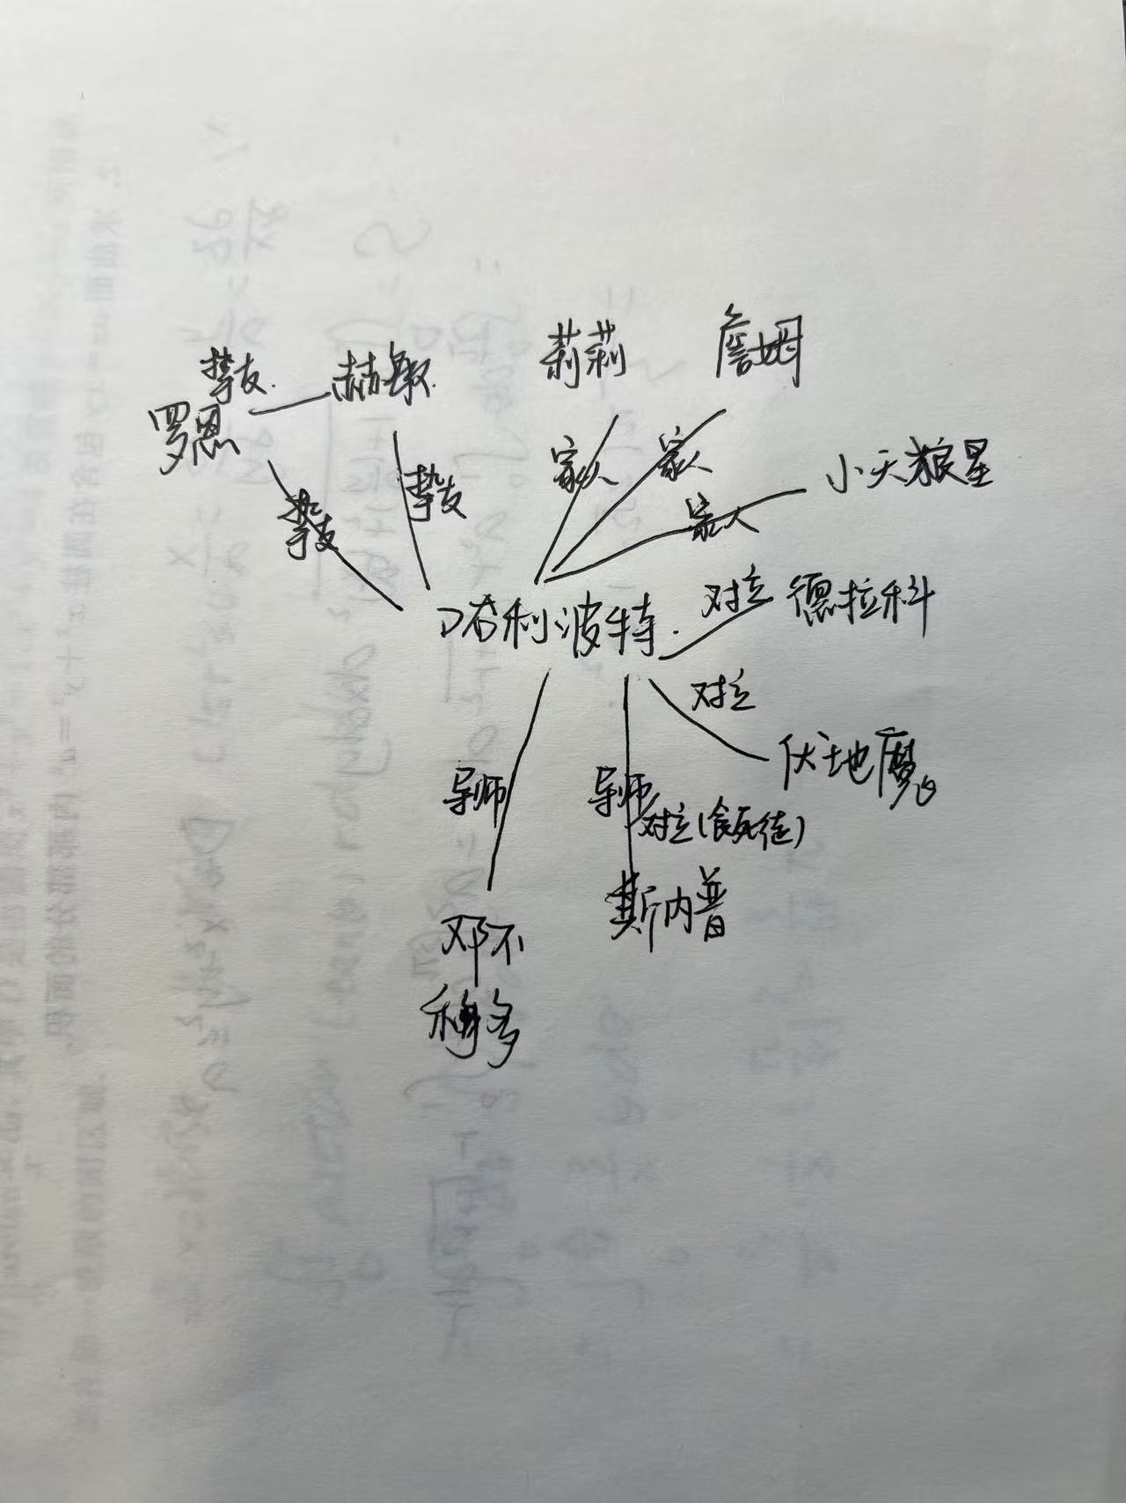
第六讲作业（2）.2 （白板建模知识图谱）
简单梳理明确哈利和身边人比较简陋的关系知识图谱

Slide 25
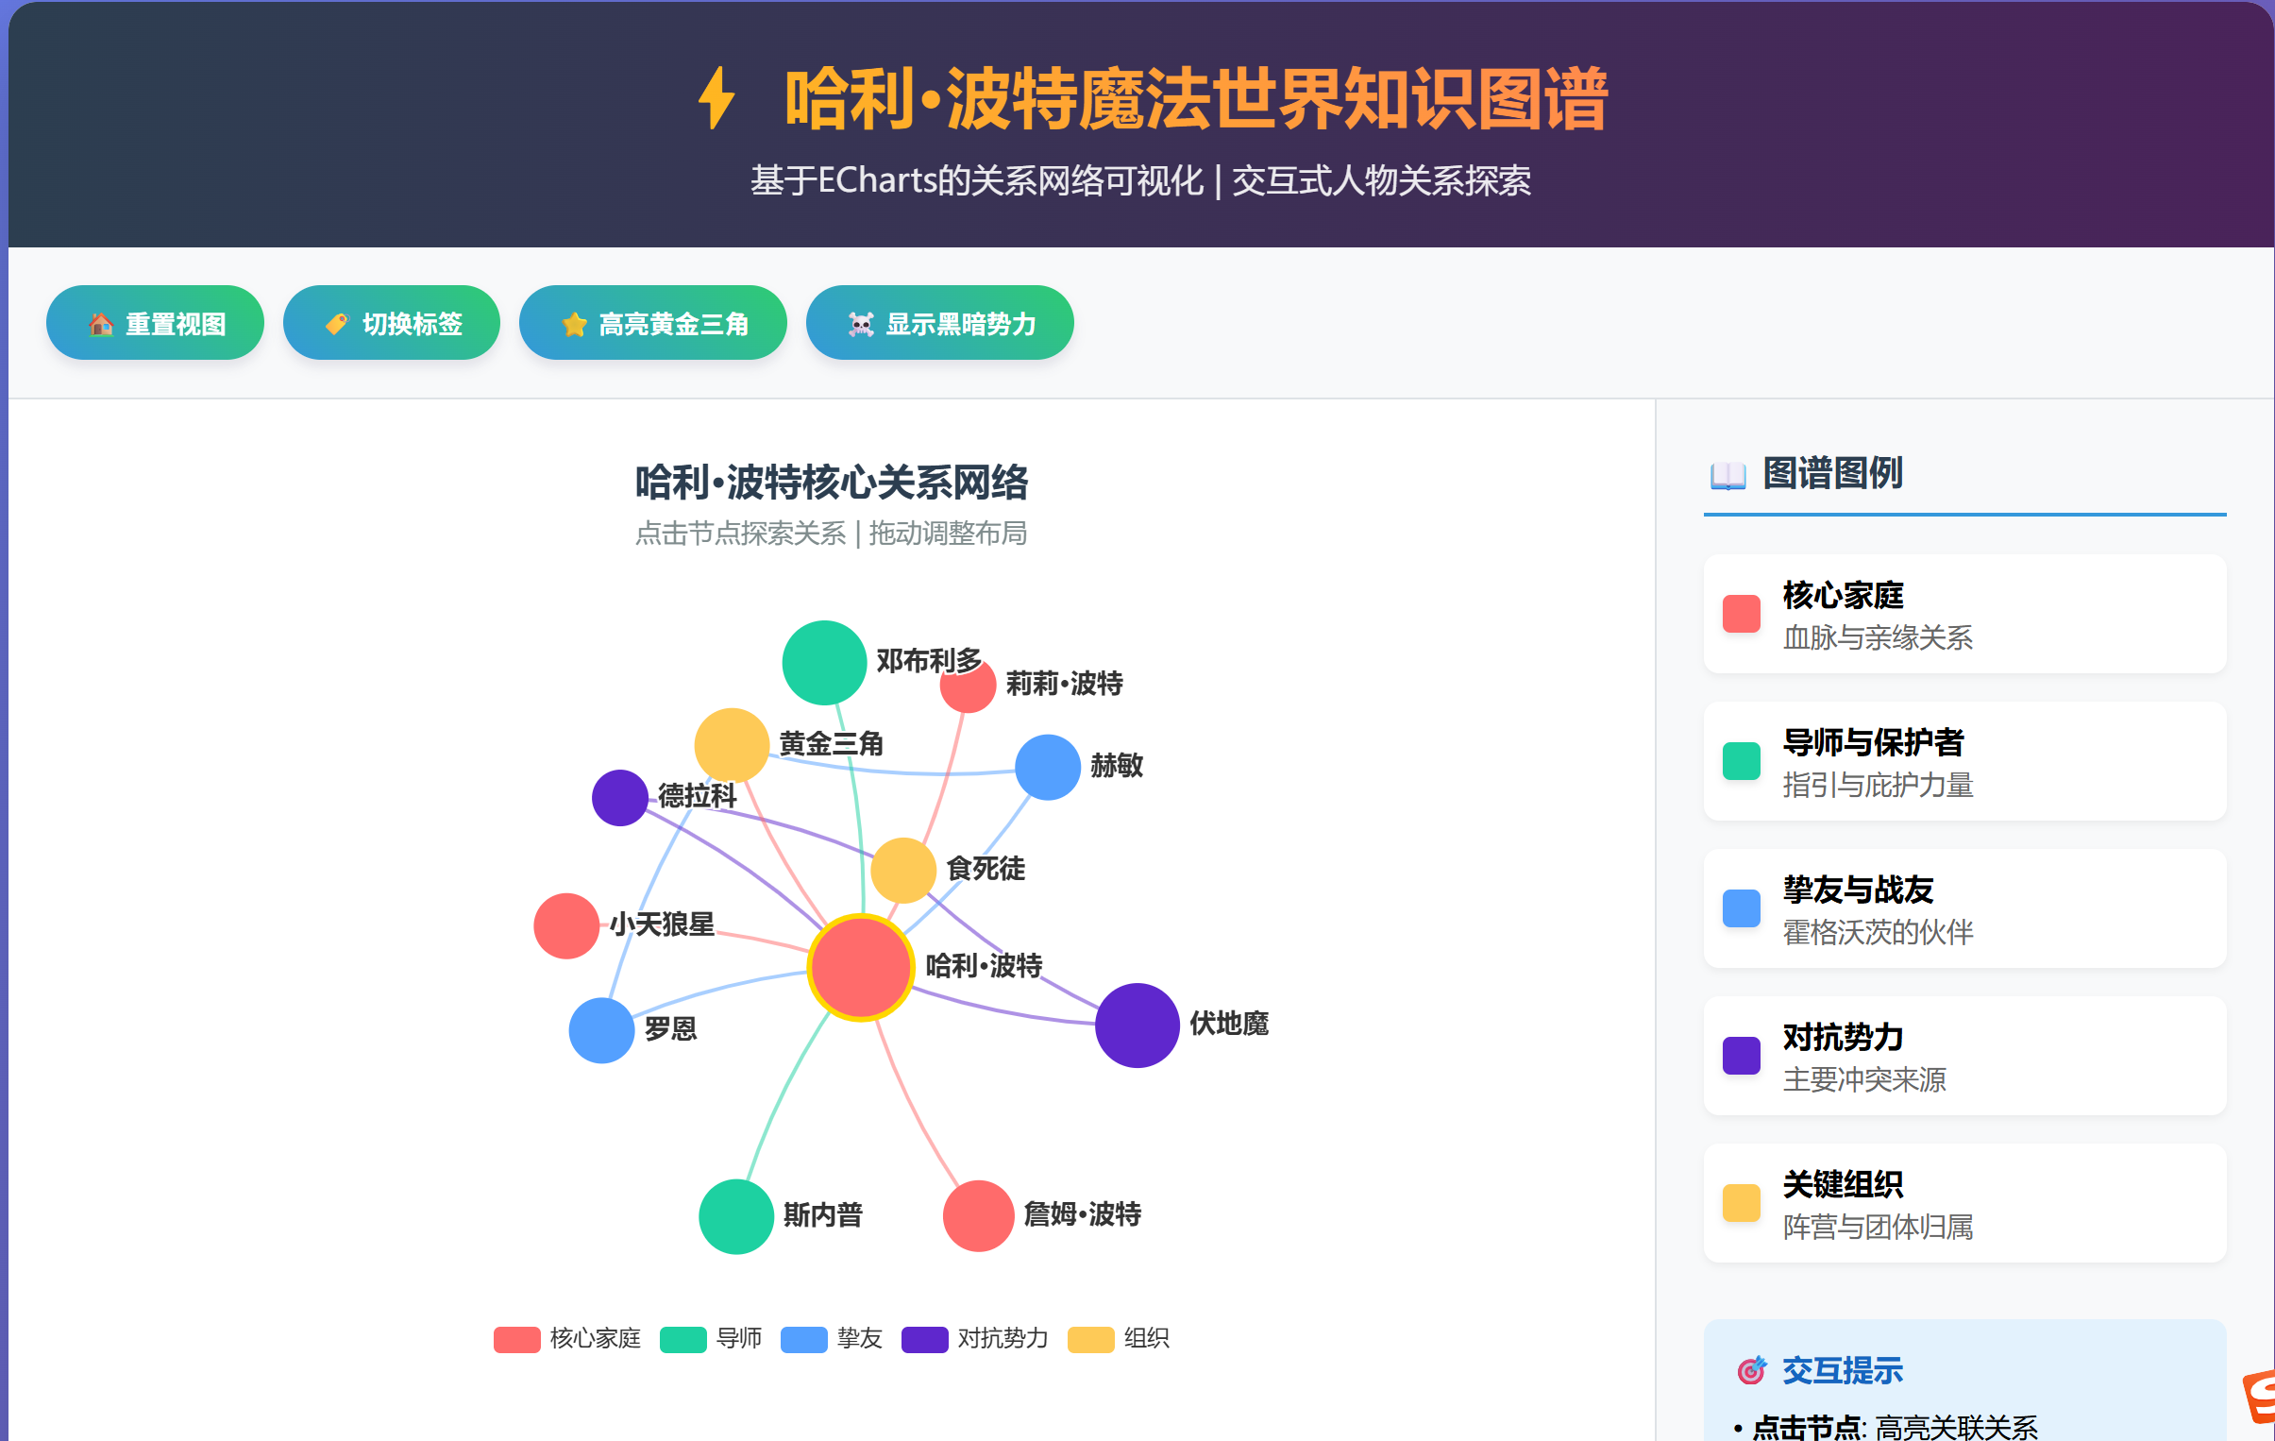
第六讲作业（2）.3 （echarts建立知识图谱）
根据上一页绘制的图简单制作
附上链接可以网页打开一个很简陋的图谱

Slide 26
202321050019 元佳苗
谢谢观看

